Slide 1
Python mathematics /numpy/pandas /matplotlib 이해하기
Moon Yong Joon

Slide 2
1. Numpy 기초 2. Numpy 함수 3. 대수 기초 4. 선형대수 기초 5. 삼각함수 6. 지수/로그/수열 기초
목차

Slide 3
7. 확률과 통계 기초 8.미분 기초
목차

Slide 4
9.Matplotlib 기초 10. Pandas DataFrame (2차원) 11. Pandas panel(3차원) 12. Pandas Serires (1차원)
목차

Slide 5
1. Numpy
Moon Yong Joon

Slide 6
NdArray 이해
Moon Yong Joon

Slide 7
ndarray class

Slide 8
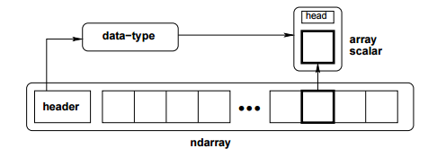
ndarray 구조
Ndarray는 데이터를 관리하고 data-type은 실제 데이터들의 값을 관리하며, array scalar는 위치를 관리

Slide 9
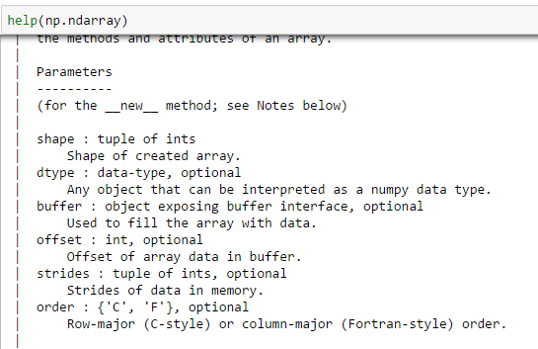
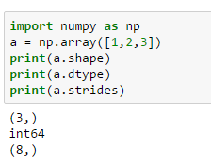
ndarray 생성
Ndarray 생성시 shape, dtype,strides이 인스턴스 속성이 생성됨

Slide 10
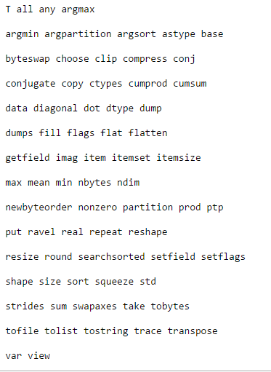
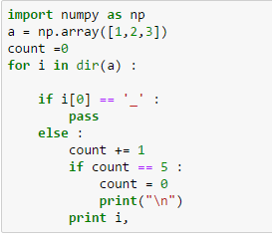
ndarray 속성
Ndarray 생성시 shape, dtype,strides이 인스턴스 속성이 생성됨

Slide 11
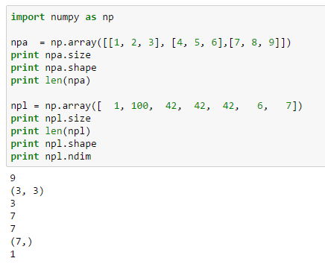
배열 원소 개수 알아보기
일차원과 다차원의 원소 개수를 len()함수로 처리시 다른 결과가 나옴

Slide 12
ndarray 변수

Slide 13
numpy.ndarray 변수 : 1
a = numpy.array([1,2,3])
변수 | example | Description
ndarray.ndim | a = numpy.array([1,2,3]) >>> a.ndim 1 | ndarray 객체에 대한 차원
ndarray.shape | >>> a.shape (3,) | ndarray 객체에 대한 다차원 모습
ndarray.size | >>> a.size 3 | ndarray 객체에 대한 원소의 갯수
ndarray.dtype | >>> a.dtype dtype(‘int32’) | ndarray 객체에 대한 원소 타입
ndarray.itemsize | >>> a.itemsize 4 | ndarray 객체에 대한 원소의 사이즈
ndarray.data | >>> type(a.data) >>> a.data.__str__() '\x01\x00\x00\x00\x02\x00\x00\x00\x03\x00\x00\x00' | ndarray 객체에 데이터는 itemsize 크기의 hex값으로 표현

Slide 14
numpy.ndarray 변수 : 2
변수 | example | Description
ndarray.real | i = np.array([1+2j, 2+3j]) i.real #array([ 1., 2.]) i.imag # array([ 2., 3.]) | ndarray 에 생성된 복소수에서 실수값
ndarray.imag |  | ndarray 에 생성된 복소수에서 허수값
ndarray.strides | i.Strides #(16,) | ndarray 객체에 대한 원소의 크기
ndarray.base | x = np.array([1,2,3]) y = x[1:] y.base is x # True y.base # array([1, 2, 3]) | ndarray 객체에 다른 곳에 할당할 경우 그 원천에 대한 것을 가지고 있음
ndarray.flat | x = np.arange(1,7).reshape(2,3) x # array([[1, 2, 3], [4, 5, 6]]) x.flat[3] # 4 x.T # array([[1, 4],[2, 5],[3, 6]]) x.T.flat[3] # 5 | ndarray 객체가 차원을 가질 경우 하나로 연계해서 index로 처리
ndarray.T |  | ndarray 객체에 대한 역핼력

Slide 15
할당 시 참조만 전달

Slide 16
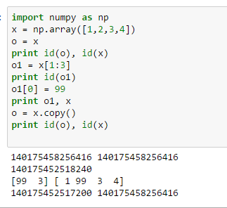
ndarray가 할당은 참조만 전달
ndarray은 참조만 할당하므로 새로운 ndarray로 처리하려면 copy 함수나 copy 메소드를 사용해야 함
Slice을 해도 원 ndarray의 참조를 가지고 있어 갱신하면 원래 값을 변경함

Slide 17
Range 처리 방식

Slide 18
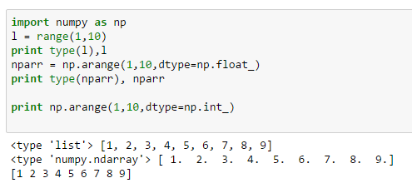
range와 numpy.arange 비교
리스트와 ndarray 타입의 차이는 배열객체 안의 메소드들이 계산에 대한 차이가 반영
numpy.arange는
다양한 타입으로 array를 생성할 수 있음

Slide 19
연산방식

Slide 20
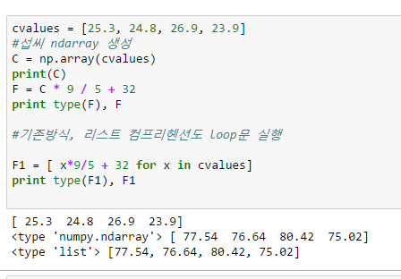
섭씨와 화씨 온도 변환
F (화씨) = c(섭씨) * 9 / 5 + 32 이 공식을 기준으로 연속적인 배열을 loop 문 없이 계산
ndarray 특징은 array 원소 만큼 자동으로 순환 계산해서 ndarray로 반환함

Slide 21
내부 원소 접근 방식

Slide 22
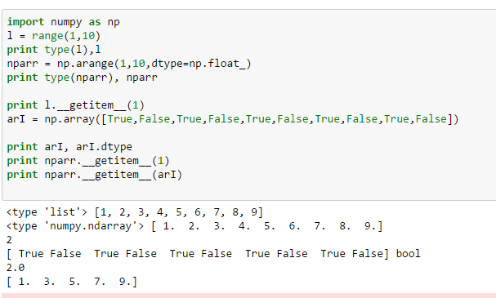
__getitem__ 비교
numpy.ndarray 타입에서는 __getitem__에 논리연산 등 다양한 처리를 허용

Slide 23
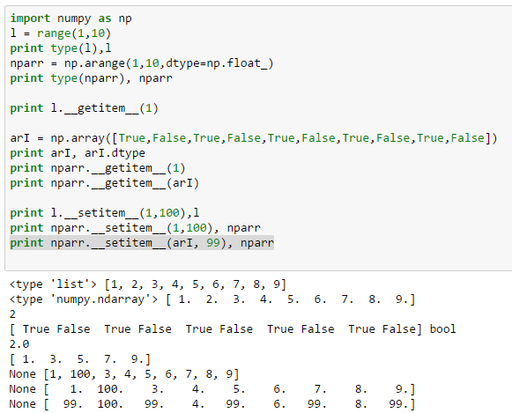
__setitem__
Index와 slice 처리시 기존 리스트의 방식보다 더 다양한 처리를 위해 __setitem__ 메소드를 override 함

Slide 24
처리 속도

Slide 25
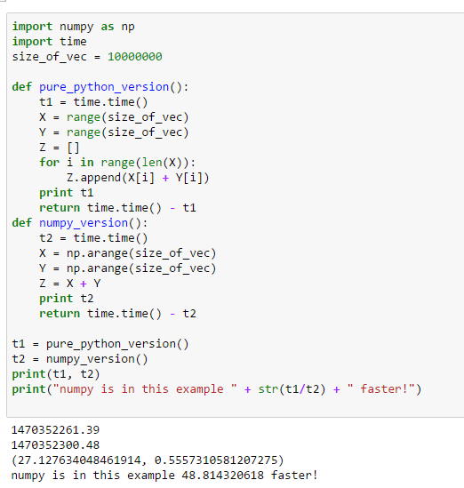
list와 ndarray 계산 성능
numpy.ndarray로 계산시 python list 타입에 비해 계산 속도가 빠름

Slide 26
함수와 메소드가 이중 지원

Slide 27
함수와 메소드 지원
numpy 모듈에 함수, ndarray 내의 메소드가 이중으로 지원하는 함수와 메소드가 많음
numpy module
함수
ndarray class
메소드

Slide 28
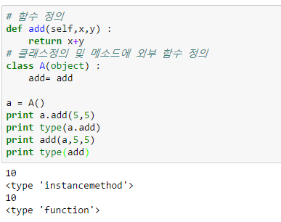
함수와 메소드를 동일하게 처리
python은 외부 함수를 클래스 내부 변수에 할당하면 메소드로 인식하므로 함수와 메소드를 동일하게 처리가 가능한 구조임

Slide 29
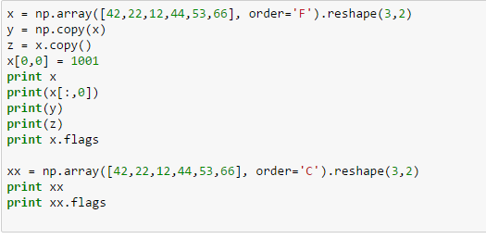
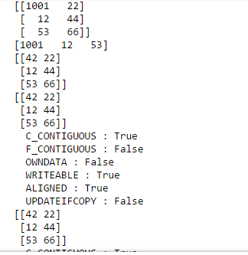
numpy.copy vs ndarray.copy
copy(obj, order='K') , obj.copy(order=‘C’)는
거의 동일한 처리함
order는 {'C', 'F', 'A', 'K'}.
'C' : C-order, 'F' : Fortran-order, 'A' : fortran이면 F, 아니면 C처리, 'K' : obj에 매치해서 처리

Slide 30
파일에 저장 및 재할당

Slide 31
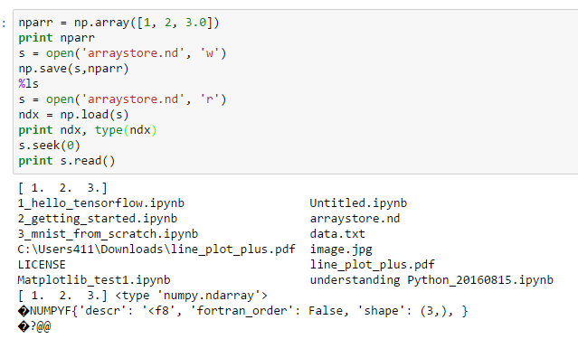
save/load
생성된 ndarray를 파일에 저장(확장자: nd)했다가 다시 load해서 처리가 가능

Slide 32
numpy 이해하기

Slide 33
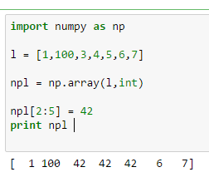
ndarray 클래스 이해하기 1
ndarray는 각 원소별로 동일한 데이터 타입으로 처리
array( [
원소
원소
,
원소
])
,

Slide 34
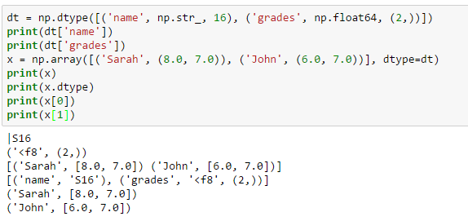
ndarray 클래스 이해하기 2
ndarray는 각 원소내의 데이터 타입을 다양하게 구성할 수 있음
array( [
원소
원소
원소
)
])
(
,
,
numpy.int_
numpy.float_
numpy.bool_

Slide 35
ndarray

Slide 36
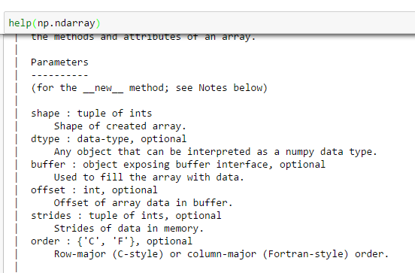
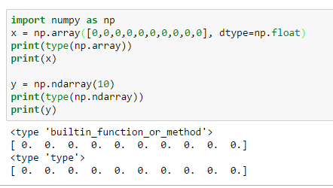
ndarray 생성하기
numpy 내의 데이터 타입은array함수와 ndarray 생성자로 생성

Slide 37
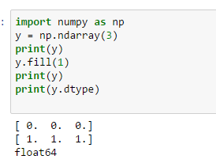
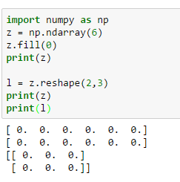
ndarray 데이터 변경
ndarray 생성하면 내부 원소들은 float 타입으로 생성됨

Slide 38
생성 함수 이해하기
Moon Yong Joon

Slide 39
생성함수 : 1
Ndarray를 생성하는 함수
함수 | 설명
array | 입력 데이터를 ndarray로 변환하며 dtype이 명시되지 않은 경우에는 자료형을 추론해 저장
asarray | 입력 데이터를 ndarray로 변환하지만 입력 데이터가 ndarray일 경우 그대로 표시
arange | 내장range 함수와 유사하지만 리스트 대신 ndarray를 반환
ones | 주어진 dtype과 주어진 모양을 가지는 배열을 생성하고 내용을 모두 1로 초기화
ones_like | 주어진 배열과 동일한 모양과 dtype을 가지는 배열을 새로 생성하여 1로 초기화
zero | ones와 같지만 0으로 채운다

Slide 40
생성함수 : 2
Ndarray를 생성하는 함수
함수 | 설명
zeros_like | ones_like와 같지만 0dmfh codnsek
empty | 메모리를 할당하지만 초기화가 없음
empty_like | 메모리를 할당하지만 초기화가 없음
eye | n*n 단위행렬 생성하고 대각선으로 1을 표시하고 나머지는 0
identity | n*n 단위행렬 생성
linspace | 시작과 종료 그리고 총갯수 생성을 주면 ndarray로 생성

Slide 41
array

Slide 42
numpy.array 생성함수
numpy.array 함수로 생성하면 실제 ndarray 타입이 생김
numpy.array(object, dtype=None, copy=True, order=None, subok=False, ndim=0)

Slide 43
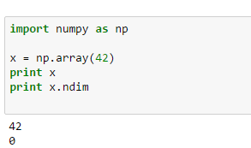
array 생성 : 0차원
numpy.array 생성시 단일값(scalar value)를 넣으면 arrary 타입이 아니 일반 타입을 만듬

Slide 44
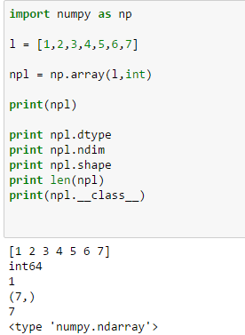
array 생성 : 1차원
배열의 특징. 차원, 형태, 요소를 가지고 있음
생성시 데이터와 타입을 넣으면 ndim(차원), shape(형태), 타입(dtype)

Slide 45
배열 이해하기
3행, 3열의 배열을 기준으로 어떻게 내부를 행과 열로 처리하는 지를 이해
Column: 열
0
1
2
[0,0]
[0,1]
[0,2]
0
Index 접근 표기법
배열명[행][열]
배열명[행, 열]
Slice 접근 표기법
배열명[슬라이스, 슬라이스]
[1,0]
[1,1]
[1,2]
Row : 행
1
[2,0]
[2,1]
[2,2]
2

Slide 46
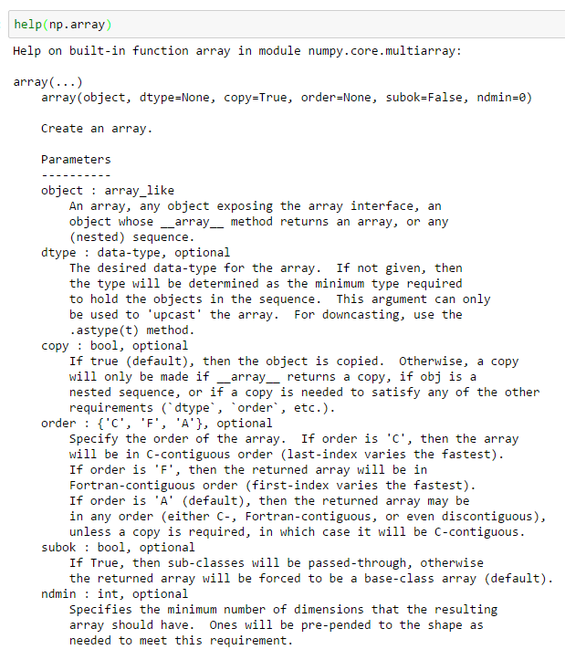
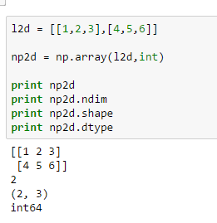
배열 만들기
배열의 특징. 차원, 형태, 요소를 가지고 있음
생성시 데이터와 타입을 넣으면 ndim(차원), shape(형태), 타입(dtype)

Slide 47
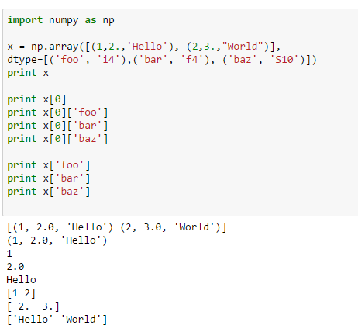
array 생성 :n차원
numpy.array 생성시 sequence 각 요소에 대해 접근변수와 타임을 정할 수 있음

Slide 48
zeros

Slide 49
numpy.zeros 생성자
numpy.zeros는 ndarray를 생성에 필요한 데이터 타입을 정의하기 위한 함수
numpy.zeros(shape, dtype=float, order='C')

Slide 50
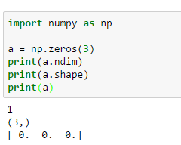
zeors함수
ndarray 생성하면 내부 원소들은 (int,float) 원소를 가지는 ndarray를 생성

Slide 51
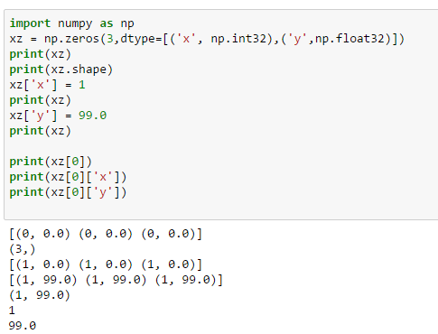
zeors함수 : 원소를 튜플로 생성
ndarray 생성하면 내부 원소들은 (int,float) 원소를 가지는 ndarray를 생성

Slide 52
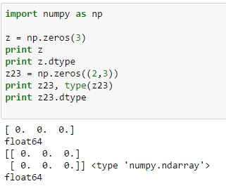
numpy.zeros 생성 예시
numpy.zeros 생성시 shape를 정의하면 요소들이 값이 zero로 세팅

Slide 53
eye

Slide 54
numpy.eye 생성함수
numpy.eye 함수로 생성하면 실제 ndarray 타입이 생기고 K 값에 따라 1(1.0)이 위치가 대각선 방향으로 생김
N,M을 인자로 넘기면 n행M열 array 만들어짐
numpy.eye(N, M=None, k=0, dtype=<type 'float'>)

Slide 55
numpy.eye k인자 처리
K 인자는 대각선에 1(1.0) 값을 세팅하는 기준
K=0
K=1
K=2
K=-1
K=-2

Slide 56
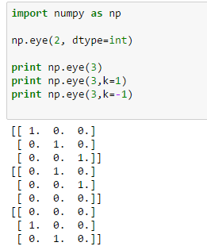
numpy.eye 생성 예시
numpy.eye 생성시 숫자를 정의하면 정방행렬을 만들고 대각선이 1로 세팅. 단 k값을 줄 경우 위치를 바꿈

Slide 57
identity

Slide 58
numpy.identity 생성함수
numpy.identiry 함수로 생성하면 실제 정방형 ndarray 타입이 생기고 대각선으로는 1이 정의됨
numpy.identity(n, dtype=None)

Slide 59
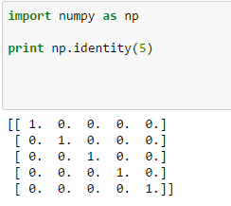
numpy.identity 생성 예시
numpy.identity 생성시 숫자를 정의하면 정방행렬을 만들고 대각선이 1로 세팅

Slide 60
linspace

Slide 61
numpy.linspace 생성함수
이 함수로 시작과 종료 그리고 num(요소의 개수)를 지점해서 생성
linspace(start, stop, num=50, endpoint=True, retstep=False)

Slide 62
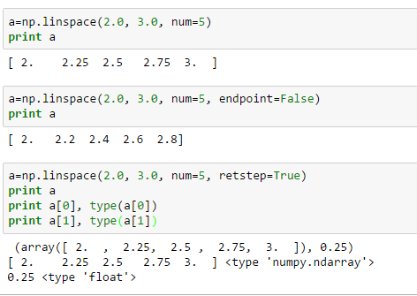
linspace
주어진 값에 대해 1차원 ndarray를 만드는 random 함수

Slide 63
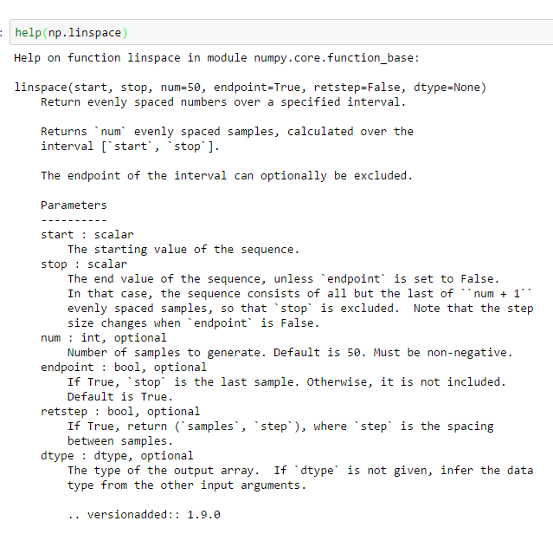
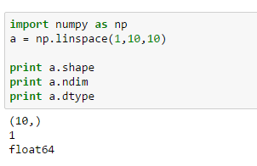
linspace 함수로 생성
Linspace로 특정 ndarray를 생성

Slide 64
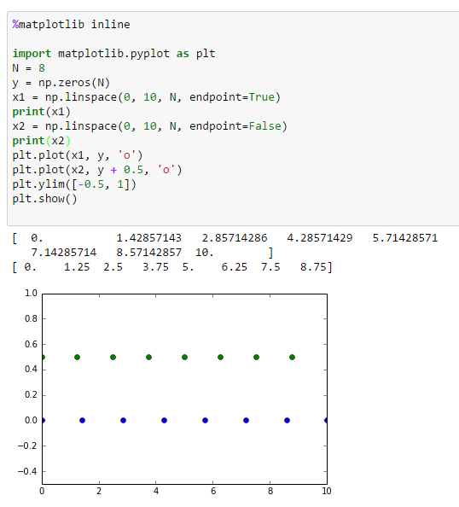
linspace 함수로 생성 :2
Linspace로 endpoint를 false로 하면 최종 값은 포함하지 않음

Slide 65
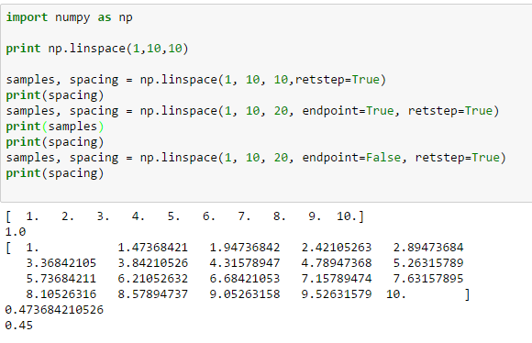
numpy.linspace 생성 예시
이 함수는 1차원 ndarray를 생성하고 증가된 값 단위를 알고 싶으면 retstep 인자를 True하여 튜틀로 받아 확인하면 됨

Slide 66
arange

Slide 67
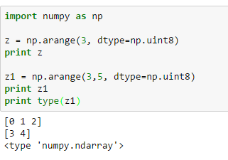
arange 함수로 생성: 1
arange함수를 이용해서 생성

Slide 68
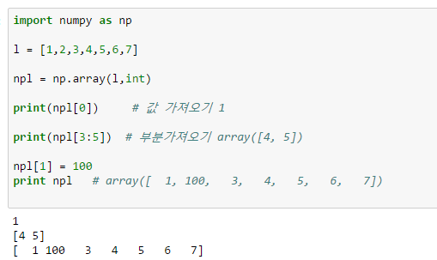
배열 접근 및 변경하기
배열에 접근해서 값을 가져오기(index)와 배열의 부분집합을 가져오기(slicing)

Slide 69
배열 값 바꾸기 : Broadcasting
배열계산시 scalar 값과 계산시 크기가 작은 것을 동일한 크기로 계산되도록 확산이 발생
npl[2:5]는 원소가 3개에 스칼라 값인 42를 할당했지만
[42,42,42]로 인식하여 처리

Slide 70
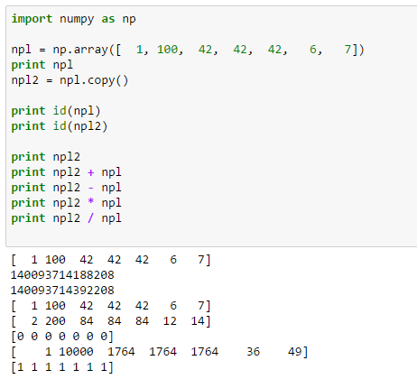
배열 사칙연산
배열 연산을 위해 loop를 별도로 만들 필요가 없다.
모두 요소에 맞게 연산 처리
Ndarray 타입은 할당시 기본 주소를 가져가므로 별도로 생성시에는 copy()메소드로 만들어야 함

Slide 71
연산
Moon Yong Joon

Slide 72
연산

Slide 73
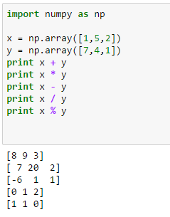
수치계산
Ndarray에 대한 수치 계산
+ : 배열간 덧셈
- : 배열간 뺄셈
* : 배열간 곱셈
/ : 배열간 나눗셈
** : 배열간 제곱
% : 배열간 나머지

Slide 74
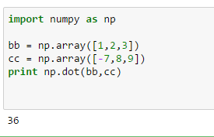
Dot 연산 :ndarray
배열과 배열의 요소들을 곱하고 전체를 덧셈을 처리하고 ndarray로 리턴

Slide 75
Matrix 덧셈/뺄셈

Slide 76
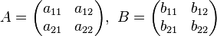
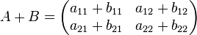
Matrix 덧셈
행렬 덧셈은 A 열과 B의 행과 열이 같으면 덧셈을 처리

Slide 77
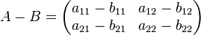
Matrix 뺄셈
행렬 뺄셈은 A 열과 B의 행과 열이 같으면 뺄셈을 처리

Slide 78
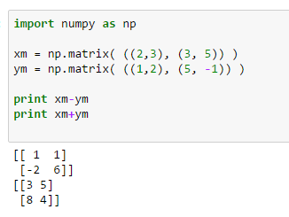
덧셈과 뺄셈
동일한 행렬 모형일 경우 덧셈과 뺄셈을 처리

Slide 79
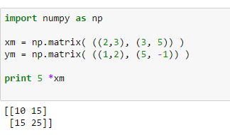
행렬 * scala
Scala 값을 행렬의 원소에 곱셈하여 처리

Slide 80
Matrix 곱셈

Slide 81
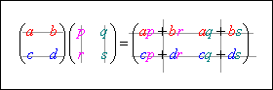
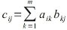
Matrix 곱셈
행렬 곱셈은 A 열과 B의 행이 같으면 A 행과 B의 열로 계산처리 됨
.
=
A(m*k)
B(k*n)
C(m*n)

Slide 82
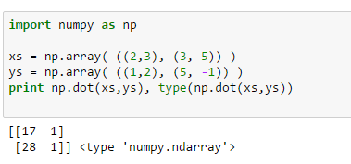
Dot 연산 : ndarray
행렬(2행 2열)과 행렬(2행 2열)을 곱하면 결과는 2행 2열의 행렬로 처리하고 ndarray타입으로 리턴

Slide 83

Dot 연산 : ndarray (4,3)*(3,1)
ndarray 를 행렬 연산하고 (4,1) 배열로 만들고 100으로 나눠서 결과값 출력

Slide 84

Dot 연산 :matrix
행렬(2행 2열)과 행렬(2행 2열)을 곱하면 결과는 2행 2열의 행렬로 처리하고 matrix타입으로 리턴

Slide 85

Matrix 연산(*)
Dot 함수 호출과 동일하게 처리됨

Slide 86

Matrix 연산(*) : asmatrix
Matrix 타입과 ndarray간의 연산을 할 경우 ndarray 타입을 matrix 타입으로 전환후 연산처리

Slide 87
Vector 곱

Slide 88

vector 곱셈
벡터곱(vector곱, 영어: cross product) 또는 외적(外積)은 수학에서 3차원 공간의 벡터들간의 이항연산의 일종이다. 연산의 결과가 스칼라인 스칼라곱과는 달리 연산의 결과가 벡터
주요 산식 :
a*b = (a2b3−a3b2, a3b1−a1b3, a1b2−a2b1)
a = [0,0,1]
b = [0,1,0]
a*b = [0-1,0-0,0-0] = [-1,0,0]

Slide 89

cross 연산
벡터곱 연산을 np.cross 함수를 이용하여 처리

Slide 90
array 검색/갱신 하기
Moon Yong Joon

Slide 91
배열 축 이해

Slide 92

axis 이해하기 : 2차원
Axis는 배열의 축을 나타내며 0은 열이고, 1은 행을 표시
Column: 열
0
1
2
0
[0,0]
[0,1]
[0,2]
Row : 행
[1,0]
[1,1]
[1,2]
1
2

Slide 93

axis 이해하기 : 3차원
Axis는 배열의 축을 나타내며 두번째, 세번째의 0은 열이고, 1은 행을 표시하고 2는 첫번째와 두번째의 행을 비교
Column: 열
0
1
2
0
0
1
2
Row : 행
3
4
5
1
2
Column: 열
0
1
2
0
6
7
8
Row : 행
9
10
11
1
2

Slide 94

axis 이해하기 : 3차원
Axis는 배열의 축을 나타내며 두번째, 세번째의 0은 열이고, 1은 행을 표시하고 2는 첫번째와 두번째의 행을 비교
Column: 열
0
1
2
0
0
1
2
Row : 행
3
4
5
1
2
Column: 열
0
1
2
0
6
7
8
Row : 행
9
10
11
1
2

Slide 95
2차원 배열 접근

Slide 96
배열 접근하기
행과 열의 인덱스를 지정하면 실제 값에 접근해서 보여줌
배열명[ 행 범위, 열 범위]

Slide 97

배열 접근하기 : 행과 열구분
행으로 접근, 열로 접근
첫번째 행 접근
Column: 열
0
1
2
0
[0,0]
[0,1]
[0,2]
Row : 행
[1,0]
[1,1]
[1,2]
1
2
[2,0]
[2,1]
[2,2]
첫번째 열 접근
Column: 열
0
1
2
0
[0,0]
[0,1]
[0,2]
Row : 행
[1,0]
[1,1]
[1,2]
1
2
[2,0]
[2,1]
[2,2]

Slide 98

배열 접근하기 : 행렬로 구분
첫번째와 두번째 행과 두번째와 세번째 열로 접근
Column: 열
0
1
2
0
[0,0]
[0,1]
[0,2]
Row : 행
[1,0]
[1,1]
[1,2]
1
2
[2,0]
[2,1]
[2,2]

Slide 99

배열 접근하기 : 값
행과 열의 인덱스를 지정하면 실제 값에 접근해서 보여줌
Column: 열
0
1
2
0
[0,0]
[0,1]
[0,2]
Row : 행
[1,0]
[1,1]
[1,2]
1
2
[2,0]
[2,1]
[2,2]

Slide 100
N차원 배열 처리

Slide 101

다차원 배열 : 열 조회/ 변경
7*4배열을 정의하고 첫번째 열의 값을 99으로 변경
배열명[행접근, 열접근]
Slicing도 행접근과 열접근으로 별도로 할 수 있음
배열명[ 행 슬라이싱, 열 슬라이싱] 으로 배열을 접근 가능

Slide 102

argmax/argmin
배열 내부의 최대값과 최소값에 대한 인덱스를 검색 가능하고 [ ] 내부에 표시하면 값을 검색

Slide 103
비교연산 처리

Slide 104
ndarray 와 비교연산 처리
ndarray와 ndarray간의 비교연산. Scala 값은 broadcasting하므로 ndarray 동일 모형의 동일값으로 인지해서 처리된 후 bool값을 가지는 ndarray가 생성됨
ndarray
ndarray
ndarray
=
비교연산

Slide 105

다차원 배열 : 열 조회/ 변경
[data1 <0] =0 실제 배열의 원소들 값이 0보다 작을 경우 0으로 전환
배열명[논리연산]
논리 연산 등 다양한 연산을 이용해서 배열 접근

Slide 106

1차원 배열에 비교연산
ndarray 와 scala 값을 비교 분석하면 broadcasting하여 처리

Slide 107

2차원 배열에 비교연산
ndarray 와 scala 값을 비교 분석하면 broadcasting하여 처리

Slide 108

bool-> int로 전환
비교연산 결과가 bool 타입을 astype 메소드로 값을 전환

Slide 109
Fancy Indexing

Slide 110

Fancy indexing : boolean
Ndarray 내부의 요소들을 ndarray 인덱싱으로 접근해서 추출 하는 방식

Slide 111

Fancy indexing : 숫자 1행
행축과 열축을 조합해서 처리하므로 e0는 첫번째행만 e1은 열에 대해 처리

Slide 112

Fancy indexing : 숫자 여러 행
행축과 열축을 조합해서 처리하므로 e0는 첫번째첫번째 행과 두번째 행만 e1은 열에 대해 처리

Slide 113

Fancy indexing :expression
ndarray 내의 값이 3으로 나눴지지 않은 요소 검색을 위해 인덱스에 로직 처리 후 추출하기

Slide 114

Fancy indexing :nonzero
Nonzero 메소드를 이용해서 zero 값이 아닌 행 인덱스와 열 인덱스를 ndarray로 전환해서 처리를 확인해서 추출하기

Slide 115
array 이름 부여하기
Moon Yong Joon

Slide 116
dtype 구조

Slide 117
ndarray 내부 원소에 이름 부여
칼럼별 처리를 위해 index 이외의 이름을 부여하여 직접 접근하여 처리
‘x’
‘y’
‘z’
array[‘x’] 로 접근하면 ‘x’ 칼럼에 대해 전부 접근 가능

Slide 118

Array 구조화 : string
dtype 내의 타입 앞에 숫자를 지정하면 1차원적인 요소들이 생기고 튜플로 표시하면 다차원적인 표현이 생기

Slide 119
dtype 내부 이름부여

Slide 120

Array 구조화 : list 이용
dtype 내의 리스트 내에 쌍으로 이름과 타입을 정의하고 뒤에 인자에 차원을 넣으로 차원만큼 생김

Slide 121

ndarray 이름처리 : 1차배열
ndarray 생성하면 내부를 (int, )를 원소로 한 1차원 배열이 생성됨

Slide 122

Array 구조화 : dict 이용 -1
dtype 내의 dict 내 에 names에 칼럼명 정의, formats에 타입정의

Slide 123

Array 구조화 : dict 이용 - 2
dtype 내의 dict 내 에 타입, 칼럼index, 칼럼명을 가지는 Key를 정의. Key와 칼럼명으로 접근이 가능

Slide 124

ndarray 이름처리 : 2차배열 1
ndarray 생성하면 내부를 (int, )를 원소로 한 2차원 배열이 생성됨

Slide 125

ndarray 이름처리 : 2차배열 2
ndarray 생성하면 내부를 (int, float)를 원소로 한 2차원 배열이 생성됨

Slide 126
ndarray 접근 방법

Slide 127

numpy.array 접근 방법
numpy.array 생성시 sequence 각 요소에 대해 접근변수와 타입을 정할 수 있음
인덱스를 찾고
내부의 이름으로 검색
해당 이름에 해당되는 위치의 모든 값을 ndarray 타입으로 출력

Slide 128

numpy.array 여러 칼럼 접근
numpy.array를 여러 칼럼단위로 접근시는 실제 칼럼명을 내부에 리스트에 넣어서 검색

Slide 129

numpy.array 변경 방법
numpy.array 생성시 sequence 각 요소에 대해 접근변수에 대한 값을 변경할 있음

Slide 130
ndarray 필드명 변경

Slide 131

칼럼 필드명 변경
dtype 내의 names 변수로 칼럼 필드를 조회 및 갱신이 가능

Slide 132
dtype class
Moon Yong Joon

Slide 133
데이터 타입 이해하기

Slide 134
Data type : 1
numpy 내에 정의된 데이터 타입
Data type | Description
bool_ | Boolean (True or False) stored as a byte
int_ | Default integer type (same as C long; normally either int64 or int32)
intc | Identical to C int (normally int32 or int64)
intp | Integer used for indexing (same as C ssize_t; normally either int32 or int64)
int8 | Byte (-128 to 127)
int16 | Integer (-32768 to 32767)
int32 | Integer (-2147483648 to 2147483647)
int64 | Integer (-9223372036854775808 to 9223372036854775807)
uint8 | Unsigned integer (0 to 255)
uint16 | Unsigned integer (0 to 65535)
uint32 | Unsigned integer (0 to 4294967295)
uint64 | Unsigned integer (0 to 18446744073709551615)

Slide 135
Data type : 2
numpy 내에 정의된 데이터 타입
Data type | Description
float_ | Shorthand for float64.
float16 | Half precision float: sign bit, 5 bits exponent, 10 bits mantissa
float32 | Single precision float: sign bit, 8 bits exponent, 23 bits mantissa
float64 | Double precision float: sign bit, 11 bits exponent, 52 bits mantissa
complex_ | Shorthand for complex128.
complex64 | Complex number, represented by two 32-bit floats (real and imaginary components)
complex128 | Complex number, represented by two 64-bit floats (real and imaginary components)

Slide 136


Int/float/ bool_ 생성
numpy 내의 데이터 타입은 ndarray 생성자로 사용

Slide 137
numpy.dtype

Slide 138
numpy.dtype 생성자
numpy.dtype은 ndarray를 생성에 필요한 데이터 타입을 정의하기 위한 클래스
numpy.dtype(object, align=False, copy=False)

Slide 139

numpy.dtype 생성예시(1)
Array 내의 원소가 하나일 경우 처리
array-scalar type

Slide 140


numpy.dtype 생성예시(2)
Array 원소가 하나의 타입만 세팅할 수도 있고, 여러 개의 데이터 타입을 구성할 수 있음
Structured type : one field
Structured type : two field

Slide 141
array-protocol type string
(<: little-endian, >: big-endian, |: not-relevant)와 연계처리하여 데이터 타입 지정
기본 타입 | 설명
‘t’ | Bit field
'b' | boolean
'i' | (signed) integer
'u' | unsigned integer
'f' | floating-point
'c' | complex-floating point
'O' | (Python) objects
'S', 'a' | (byte-)string
'U' | Unicode
'V' | raw data (void)
.

Slide 142
Ndarray 타입과 매칭 1
타입 매칭
Ndarray 타입 | 타입 코드 | 설명
int8, uint8 | i1,u1 | 1byites 정수형
int16, uint16 | i2,u2 | 2byites 정수형
int32, uint32 | i4,u4 | 4byites 정수형
int64, uint64 | i8,u8 | 8byites 정수형
float16 | f2 | 반정밀도 부동소수점
float32 | f4, f | 단정밀도 부동소수점. C언어의 float형 호환
float64 | f8, d | 배정밀도 부동소수점, C언어의 double, Python의 float객체
float128 | f16, g | 확장 정밀도 부동소수점
complex64 | c8 | 32비트 부동소수점 2개를 가지는 복소수
complex128 | c16 | 64비트 부동소수점 2개를 가지는 복소수
.

Slide 143
Ndarray 타입과 매칭2
타입 매칭
Ndarray 타입 | 타입 코드 | 설명
complex256 | c32 | 128비트 부동소수점 2개를 가지는 복소수
bool | ? | True, False 값을 저장하는 불리언 형
object | O | 파이썬 객체형
string_ | S | 고정길이 문자열형-각 글자는 1바이트
unicode_ | U | 고정길이 유니코드
.

Slide 144
메모리 처리 방식

Slide 145
Byte 메모리 저장방식
(<: little-endian, >: big-endian, |: not-relevant),
<: little-endian
리틀 엔디안은 최하위 비트(LSB)부터 부호화되어 저장된다. 예를 들면, 숫자 12는 2진수로 나타내면 1100인데 리틀 엔디안은 0011로 각각 저장된다.
>: big-endian
이 방식은 데이터의 최상위 비트가 가장 높은 주소에 저장되므로 그냥 보기에는 역으로 보인다. 빅 엔디안은 최상위 비트(MSB)부터 부호화되어 저장되며 예를 들면, 숫자 12는 2진수로 나타내면 1100인데 빅 엔디안은 1100으로 저장된다.
|: not-relevant
문자를 저장할 때 사용 endian가 상관없이 처리
.

Slide 146
Little-endian
숫자를 저장할때 제일 왼쪽부터 저장됨
>>> ar = np.array([1,2,3])
>>> ar.tostring()
'\x01\x00\x00\x00\x00\x00\x00\x00\x02\x00\x00\x00\x00\x00\x00\x00\x03\x00\x00\x00\x00\x00\x00\x00'
>>> l = ar.tosting()
>>> ar.itemsize
8
>>> l[0:8]
x01\x00\x00\x00\x00\x00\x00\x00
\x01\x00\x00\x00\x00\x00\x00\x00
8bytes씩 저장하고 숫자는 첫번째부터 들어감
.

Slide 147
big-endian
숫자를 저장할때 제일 오른쪽부터 저장됨
>>> ar = np.array([1,2,3],dtype='>i8')
>>> ar.tostring()
'\x00\x00\x00\x00\x00\x00\x00\x01\x00\x00\x00\x00\x00\x00\x00\x02\x00\x00\x00\x00\x00\x00\x00\x03’
>>> ar.dtype
dtype('>i8')
x00\x00\x00\x00\x00\x00\x00\x01
8bytes씩 저장하고 숫자는 마지막째부터 들어감
.

Slide 148
not-relevant
endian에 상관없이 문자를 저장할때 제일 왼쪽부터 저장됨
>>> sr = np.array(['a','b',"abc"],dtype='|S10')
>>> sr.tostring()
'a\x00\x00\x00\x00\x00\x00\x00\x00\x00b\x00\x00\x00\x00\x00\x00\x00\x00\x00abc\x00\x00\x00\x00\x00\x00\x00’
>>> sr.dtype
dtype('S10')
>>> sr.tostring()[0:10] 'a\x00\x00\x00\x00\x00\x00\x00\x00\x00'
10bytes씩 저장하고 문자는 첫번째부터 들어감
.

Slide 149
numpy.dtype 변수

Slide 150
dtype 변수 - 1
Method | Array example | Description
char | import numpy as np f_ = np.float_(1.0) print f_,f_.dtype.char, f_.itemsize print f_.dtype.names print f_.dtype.name print f_.dtype.shape print f_.dtype.num #결과값 1.0 d 8 None float64 () 12 | 타입 표시
itemsize |  | 타입내의 요소들이 구성 크기
name |  | 현재 타입명
names |  | Ordered list field 명. 없으면 None
shape |  | 원소들에 대한 모형 크기
num |  | Builtin 타입이 순서

Slide 151
dtype 변수 - 2
Method | Array example | Description
type | import numpy as np f_ = np.float_(1.0) print f_.dtype.type print f_.dtype.str print f_.dtype.isbuiltin print f_.dtype.byteorder print f_.dtype.alignment print f_.dtype.isalignedstruct #결과값 <type 'numpy.float64'> <f8 1 = 8 False | numpy 내의 타입으로 표시
str |  | Array-protocol 타입스트링 표시 <: little-endian으로 float 8개 bytes 처리
isbuiltin |  | 0:structure array type 1: numpy 내부 타입 2: 사용자 정의 타입
byteorder |  | = : 기본 < : little > : big | : not applicable
alignment |  | 타입내의 요소들이 구성 크기
isalignedstruct |  | ?

Slide 152
dtype 변수 - 3
Method | Array example | Description
descr | import numpy as np f_ = np.float_(1.0) print f_.dtype.descr print f_.dtype.hasobject print f_.dtype.subdtype print f_.dtype.base print f_.dtype.kind print f_.dtype.isnative #결과값 [('', '<f8')] False None Float64 F True | Array interface 표시
hasobject |  | any reference-counted objects in any fields or sub-dtypes 가 존재시 True
subdtype |  | Tuple (item_dtype, shape) if this dtype describes a sub-array, and None otherwise.
base |  | 기본 정의된 타입
kind |  | array-protocol type
isnative |  | 파이썬 내부 byte order 사용여부

Slide 153
dtype 변수 - 4
Method | Array example | Description
flags | import numpy as np f_ = np.float_(1.0) print f_.dtype.flags print f_.dtype.fields print f_.dtype.metadata #결과값 0 None None | Interpret 되어진 bit flags
fields |  | Dtype 정의한 필드들
metadata |  | ?

Slide 154
numpy random 생성하기
Moon Yong Joon

Slide 155
Simple random data

Slide 156
주요 함수
rand(d0, d1, ..., dn) | 주어진 모양에 대해 0에서 1사이의 균등 분포 생성
randn(d0, d1, ..., dn) | 주어진 모양에 대해 정규분포 값을 생성
randint(low[, high, size]) | Return random integers from low (inclusive) to high (exclusive).
random_sample([size]) | Return random floats in the half-open interval [0.0, 1.0).
random([size]) | Return random floats in the half-open interval [0.0, 1.0).
ranf([size]) | Return random floats in the half-open interval [0.0, 1.0).
sample([size]) | Return random floats in the half-open interval [0.0, 1.0).
choice(a[, size, replace, p]) | Generates a random sample from a given 1-D array ..
bytes(length) | Return random bytes.

Slide 157
ran/rand

Slide 158


rand : uniform distribution
rand(균등분포)에 따라 ndarray 를 생성 모양이 없을 경우는 scalar 값을 생성

Slide 159


randn : "standard normal"distribution
randn(정규분포)에 따라 ndarray 를 생성 모양이 없을 경우는 scalar 값을 생성

Slide 160
randint

Slide 161


randint
randint(low, high=None, size=None)는 최저값, 최고값-1, 총 길이 인자를 넣어 ndarray로 리턴
Size에 tuple로 선언시 다차원 생성

Slide 162
random_sample

Slide 163


random_sample
random_sample(size=None)에 size가 없을 경우는 하나의 값만 생성하고 size를 주면 ndarray를 생성

Slide 164
ranf

Slide 165

ranf
ranf(size=None)에 size가 없을 경우는 하나의 값만 생성하고 size를 주면 ndarray를 생성

Slide 166
random

Slide 167

random
random(size=None)에 size가 없을 경우는 하나의 값만 생성하고 size를 주면 ndarray를 생성

Slide 168
seed

Slide 169


seed
seed는 반복적인 random을 동일한 범주에서 처리하기 위한 방식

Slide 170
choice

Slide 171


choice : int
choice(a, size=None, replace=True, p=None)
A값을 int, size는 모형, p는 나오는 원소에 대한 확률을 정의

Slide 172

choice : replace 속성
choice(a, size=None, replace=True, p=None)
a값을 array, size는 모형,replace=False는 사이즈
변경 불가, p는 나오는 원소에 대한 확률을 정의

Slide 173
Permutations(순열)

Slide 174


Permutation
선택된 배열의 원소를 섞기

Slide 175


shuffle
선택된 배열의 원소를 섞기

Slide 176
Random generator

Slide 177

RandomState : 생성
size를 argument로 취하는데 기본값은 None이다. 만약 size가 None이라면, 하나의 값이 생성되고 반환된다. 만약 size가 정수라면, 1-D 행렬이 랜덤변수들로 채워져 반환된다.

Slide 178

RandomState :seed/get_state
Seed는 반복 가능한 것을 처리할 때 사용하면 get-state()로 처리하면 현재 상태가 출력

Slide 179
Distributions

Slide 180


Binomial : 이항분포
n은 trial , p는 구간 [0,1]에 성공 P는 확률
이항 분포에서 작성한 것임

Slide 181

Uniform
[low, high)는 low를 포함하지만 high를 포함하지 않는 정규분로를 표시

Slide 182

standard_normal
a standard Normal distribution (mean=0, stdev=1) 표시

Slide 183
Distributions 1
beta(a, b[, size]) | Draw samples from a Beta distribution.
binomial(n, p[, size]) | Draw samples from a binomial distribution.
chisquare(df[, size]) | Draw samples from a chi-square distribution.
dirichlet(alpha[, size]) | Draw samples from the Dirichlet distribution.
exponential([scale, size]) | Draw samples from an exponential distribution.
f(dfnum, dfden[, size]) | Draw samples from an F distribution.
gamma(shape[, scale, size]) | Draw samples from a Gamma distribution.
geometric(p[, size]) | Draw samples from the geometric distribution.
gumbel([loc, scale, size]) | Draw samples from a Gumbel distribution.
hypergeometric(ngood, nbad, nsample[, size]) | Draw samples from a Hypergeometric distribution.
laplace([loc, scale, size]) | Draw samples from the Laplace or double exponential distribution with specified location (or mean) and scale (decay).

Slide 184
Distributions 2
logistic([loc, scale, size]) | Draw samples from a logistic distribution.
lognormal([mean, sigma, size]) | Draw samples from a log-normal distribution.
logseries(p[, size]) | Draw samples from a logarithmic series distribution.
multinomial(n, pvals[, size]) | Draw samples from a multinomial distribution.
multivariate_normal(mean, cov[, size]) | Draw random samples from a multivariate normal distribution.
negative_binomial(n, p[, size]) | Draw samples from a negative binomial distribution.
noncentral_chisquare(df, nonc[, size]) | Draw samples from a noncentral chi-square distribution.
noncentral_f(dfnum, dfden, nonc[, size]) | Draw samples from the noncentral F distribution.
normal([loc, scale, size]) | Draw random samples from a normal (Gaussian) distribution.
pareto(a[, size]) | Draw samples from a Pareto II or Lomax distribution with specified shape.
poisson([lam, size]) | Draw samples from a Poisson distribution.

Slide 185
Distributions 3
power(a[, size]) | Draws samples in [0, 1] from a power distribution with positive exponent a - 1.
rayleigh([scale, size]) | Draw samples from a Rayleigh distribution.
standard_cauchy([size]) | Draw samples from a standard Cauchy distribution with mode = 0.
standard_exponential([size]) | Draw samples from the standard exponential distribution.
standard_gamma(shape[, size]) | Draw samples from a standard Gamma distribution.
standard_normal([size]) | Draw samples from a standard Normal distribution (mean=0, stdev=1).
standard_t(df[, size]) | Draw samples from a standard Student’s t distribution with df degrees of freedom.
triangular(left, mode, right[, size]) | Draw samples from the triangular distribution.
uniform([low, high, size]) | Draw samples from a uniform distribution.
vonmises(mu, kappa[, size]) | Draw samples from a von Mises distribution.
wald(mean, scale[, size]) | Draw samples from a Wald, or inverse Gaussian, distribution.
weibull(a[, size]) | Draw samples from a Weibull distribution.
zipf(a[, size]) | Draw samples from a Zipf distribution.

Slide 186
2. Numpy 함수
Moon Yong Joon

Slide 187
hypot

Slide 188

hypot 함수
sqrt 함수를 ndarray 모듈도 처리할 수 있는 함수

Slide 189
fatten/ravel

Slide 190

Flatten 함수
ndarray에 대한 shape를 1차 ndarray로 전환
‘F’: fortran 타입은 칼럼 순으로 flat 처리함

Slide 191

ravel 함수
ndarray에 대한 shape를 1차 ndarray로 전환
‘F’: fortran 타입은 칼럼 순으로 flat 처리함
‘K’: 메모리에 있는 그대로 처리

Slide 192
reshape

Slide 193

reshape 함수
eshape(a, newshape, order='C')는 a는 array-like, newshape는 int, tuple,
order는'C', 'F', 'A‘로 처리

Slide 194
concatenate

Slide 195

concatenate 함수 : 1차원
concatenate((a1, a2, ...), axis=0)로 array를 연결

Slide 196

concatenate 함수 : n차원
concatenate((a1, a2, ...), axis=0)로 array를 연결

Slide 197
newaxis

Slide 198

np.newaxis 변수
np.newaxis 변수는 slice 처리와 같이 사용해서 축을 바꿈 1행 배열은 1열 배열로 2행3열 배열은 3행2열 배열로 변환

Slide 199
tile

Slide 200

tile
A 배열에 대한 Reps는 axis 축에 따른 반복을 표시
numpy.tile(A, reps)
x = np.array([ [1, 2], [3, 4]])
np.tile(x, (3,4))
Reps가 스칼라 값은 배수만큼 증가
Reps가 벡터값 일 경우 행과 열에 따라 추가

Slide 201

Array_like를 ndarray로 변환
Tile 함수를 이용해서 array_like를 모형에 따라ndarray로 변환

Slide 202
stack

Slide 203

row/column stack 함수 : 1
row_stack함수는 row단위로 통합하고 column_stack함수는 column 단위로 통합

Slide 204

row/column stack 함수 : 2
Column_stack은 행은 그대로이고 열이 추가
Row_stack은 열은 그대로이고 행의 추가

Slide 205
count_nonzero

Slide 206

Nonzero 확인 함수
count_nonzero 함수를 이용해서 갯수확인 및 flatnonzeor 함수를 이용해서 인덱스를 식별

Slide 207
sum

Slide 208

sum 함수
Axis에 대한 인자가 없을 경우 전체를 합산하고 axis가 0이면 칼럼 합을 구하고 axis가 1이면 행에 대한 합을 계산

Slide 209
cumsum

Slide 210

cumsum 함수
모형을 유지하면 행과 열로 누적된 값을 계산하는 함수

Slide 211

cumsum 함수: 누적처리 예시
Weights 리스트를 받고 누적값을 산출하여 새로운 리스트 cum_weights 만듬 계산시 오차는 발생함

Slide 212
3.대수 기초
Moon Yong Joon

Slide 213
수
Moon Yong Joon

Slide 214
수

Slide 215


수
자연수, 정수, 유리수, 무리수, 실수로 확장되는 수의 관계

Slide 216
항등원,역수

Slide 217

항등원
항등원(恒等元)은 집합의 어떤 원소와 연산을 취해도, 자기 자신이 되는 원소를 말한다. 쉽게 말해서, 1개의 양을 전혀 달라 보이는 다른 양과 같게 만드는 수학적 관계를 말한다고 생각하면 된다.

Slide 218
역수
어떤 수의 역수(逆數, 영어: reciprocal) 또는 곱셈 역원(-逆元, 영어: multiplicative inverse)은 그 수와 곱해서 1, 즉 곱셈 항등원이 되는 수를 말한다.
x의 역수는 1/x 또는 x ⁻¹로 표기한다.
곱해서 1이 되는 두 수를 서로 역수

Slide 219
절대값

Slide 220

절대값 absolute value
어떤 실수 a를 수직선에 대응시켰을 때, 수직선의 원점에서 실수 a까지의 거리를 의미한다. 이것을 기호로 |a|로 표시.
절댓값은 거리의 개념이므로 반드시 0또는 양수이어야하며, 만약 실수 a가 음수라면, a에 (-1)을 곱해 양수화

Slide 221
비율

Slide 222
비율
비(比, ratio)는 어떤 수가 다른 한 수의 몇 배인지를 나타내는 관계이다. 이 배수를 비율(比率, ratio)이라고 한다.
원주율
원의 지름에 대한 원주의 비율.
백분율
수를 100과의 비로 나타내는 것.

Slide 223
거듭제곱

Slide 224


거듭제곱
거듭제곱은 이항 연산으로, 하나의 수를 여러 번 곱하는 연산을 의미한다. 기호로는 a^{n} 으로 표기하며, 이때 a를 밑, n을 지수라고 한다.

Slide 225


거듭제곱의 지수 표현
거듭제곱은 지수가 음수이면 기존 거듭제곱이 역수가 되가 분수인 경우는 제곱근 표현이 됨
지수가 음수인 경우
지수가 분수인 경우

Slide 226


거듭제곱의 성질
거듭제곱은 반복적인 곱하기와 나누기 처리를 하므로 아래의 성질을 준수

Slide 227
제곱근

Slide 228


제곱근
x의 제곱근(제곱根)은 제곱하여 x가 되는 실수를 가리키며, 특히 이 가운데 양의 제곱근을 sqrt(x)라고 표기하고 "제곱근 x"(루트 x)라고 읽는다.

Slide 229

제곱근의 지수 표현
제곱근 x를 수치적인 표현으로는 지수 표현을 분수식으로 나타내면 됨 x^{1/2}로 표현

Slide 230


제곱근의 부호 표현
일반적으로 실수 x에 대하여 값이 부호는 +/-를 가짐
제곱근의 부호

Slide 231

제곱근의 값 표현
제곱근 x에 대한 수의 성질
제곱근의 표현
제곱근의 값
음이 아닌 실수 x가 제곱근 내부의 제곱은 x가 됨
자연수 x에 대해 결과값은 자연수이거나 무리수이다

Slide 232


제곱근의 성질
제곱근 두수 x,y에 대한 곱셈과 나눗셈 처리 방식
제곱근의 곱셈
제곱근의 나눗셈

Slide 233
대수의 법칙
Moon Yong Joon

Slide 234
교환법칙

Slide 235
교환법칙
수학에서 순서와 상관없이 다른 항을 바꿔 계산해도 동일한 값이 나오는 법칙
수학에서, 집합 S 에 이항연산 * 이 정의되어 있을 때, S의 임의의 두 원소 a, b 에 대해
a * b = b * a가 성립하면, 이 연산은 교환법칙(交換法則, commutative law)을 만족한다고 한다
교환법칙을 만족하는 연산의 예를 들어보면 다음과 같다.
유리수, 실수, 복소수에서 덧셈과 곱셈.
행렬, 벡터의 덧셈
집합의 교집합, 합집합 연산

Slide 236


교환법칙 : 덧셈과 곱셈
수학에서 순서와 상관없이 다른 항을 바꿔 계산해도 동일한 값이 나오는 법칙

Slide 237
결합법칙

Slide 238
결합법칙
연산이 두 번 이상 연속될 때 연산을 묶어서 처리
수학에서 결합법칙(結合 法則, associated law)은 한 식에서 연산이 두 번 이상 연속될 때, 앞쪽의 연산을 먼저 계산한 값과 뒤쪽의 연산을 먼저 계산한 결과가 항상 같을 경우 그 연산은 결합법칙을 만족한다고 한다.
결합법칙을 만족하는 연산의 예를 들어보면 다음과 같다.
실수와 복소수, 사원수의 덧셈과 곱셈은 결합법칙이 성립한다.
최대공약수와 최소공배수 함수는 결합법칙을 만족한다.
행렬 곱셈은 결합법칙을 만족한다.

Slide 239


결합법칙
연산이 두 번 이상 연속될 때 연산을 묶어서 처리

Slide 240
분배법칙

Slide 241
분배법칙
수학에서 이항연산 *와 묶음이 있을 경우 분배하면 동일한 처리값이 나오는 법칙
집합 S와 S에 대해 닫혀있는 이항 연산 *가 정의되어 있을 때, S의 임의의 원소 a, b, c에 대해 a * (b + c) = (a * b) + (a * c)가 성립하면 좌분배법칙이, (b + c) * a = (b * a) + (c * a)가 성립하면 우분배법칙이 성립한다고 하며 양쪽모두 성립할 경우 집합 S에서 연산 *에 대해 분배법칙이 성립한다고 한다.
분배법칙을 만족하는 연산의 예를 들어보면 다음과 같다.
임의의 자연수, 정수, 유리수, 실수, 복소수의 곱셈 ×은 덧셈 ＋에 대해 분배법칙이 성립한다.
합집합 연산 ∪은 교집합 연산 ∩에 대해 분배법칙이 성립하고, 교집합 연산 ∩은 합집합 연산 ∪에 대해 분배법칙이 성립한다. 또한, 교집합 연산은 대칭자 연산에 대해 분배법칙이 성립한다.

Slide 242

분배법칙
수학에서 순서와 상관없이 다른 항을 바꿔 계산해도 동일한 값이 나오는 법칙

Slide 243
서로소

Slide 244
공약수/최대공약수
공약수, 최대공약수, 서로소 용어 정의
공약수 | 두 개 또는 그 이상의 자연수가 있을 때 그 자연수들의 공통인 약수.
최대공약수 | 공약수들 중에서 가장 큰 수.12의 약수={1,2,3,6,12} 16의 약수={1,2,4,8,16} 18의 약수={1,2,3,6,9,18} 에서 12와 16의 공약수 → 1,2,4 → 최대공약수는 4 12, 16, 18의 공약수 → 1,2 → 최대공약수는 2
서로소 | 공약수가 1 하나 뿐인 두 자연수 사이의 관계 (예) 8의 약수={1,2,4,8}, 9의 약수={1,3,9}에서 8과 9의 공약수는 1 한 개 뿐이므로 8과 9는 서로소

Slide 245

서로소
최대공약수가 1인, 둘 이상의 양의 정수들은 서로소(relatively prime)이라고 불린다.
두 정수가 1 이외에 양의 공약수를 가지지 않으면 서로소이다.

Slide 246
인수분해/전개
Moon Yong Joon

Slide 247
곱셈공식

Slide 248

곱셈 공식(-公式, multiplication)
다항식의 곱셈을 할 때 빠르고 편리하게 계산할 수 있도록 한 공식이다. 곱셈 공식의 양변을 바꾸면 인수분해 공식이 된다.

Slide 249

피타고라스 정리
피타고라스 정리를 이용해서 하나의 변수를 제곱근 곱셈공식으로 전환해서 처리.

Slide 250

제곱근 연산
제곱근 연산도 곱셈 공식을 이용해서 결과를 처리

Slide 251
인수분해

Slide 252

인수분해
인수 분해(因數分解, factorization)는 곱이 정의된 집합내의 어떤 원소를 다른 원소들의 곱으로 표현하는 것을 가리킨다

Slide 253

인수분해 공식
인수 분해 주요 공식

Slide 254

인수분해 예시
인수 분해 주요 공식을 이용한 처리 예시

Slide 255
이항정리

Slide 256


이항정리
이항정리(二項定理, binomial theorem)는 이항 다항식 x+y의 거듭제곱 (x+y)^{n}에 대해서, 전개한 각 항 x^{k}y^{n-k}의 계수 값을 구하는 정리

Slide 257


이항정리 : 전개
다항식 (a+b)³의 전개식에서 각 항의 계수를 조합의 수를 이용하여 나타내는 방법
(a+b)³=(a+b)(a+b)(a+b)
=aaa+aab+aba+abb+baa+bab+bba+bbb
=a³+3a²b+3ab²+b³
=a³+₃C₁a²b+₃C₂ab²+b³
₃C₁ = ₃P_{1/}1! = 3!/2!/1! = 3
₃C₂ = ₃P_{2/}2! = 3!/1!/2! = 3

Slide 258


이항정리 : 파스칼 방식
다항식 (a+b)³의 전개식에서 각 항의 계수를 조합의 수를 이용하여 나타내는 방법

Slide 259
함수
Moon Yong Joon

Slide 260
함수

Slide 261

함수란?
함수(函數, function) f:X→Y란 집합X와 집합 Y의 원소 사이에 주어진 다음 성질을 만족하는 대응으로 정의된다.

Slide 262

단사 함수란?
단사(injective) 또는 일대일(one-to-one)이라 하고 일대일인 함수를 단사함수(injection) 또는 일대일 함수(one-to-one function)이라 한다

Slide 263

전사 함수란?
공역의 모든 원소에게 정의역의 적어도 하나의 원소를 대응시킨다면(즉, 치역이 공역과 같다면) 전사(surjective) 또는 X에서 Y 로(onto)의 함수라 한다. 전사인 함수를 전사함수(surjection)이라 한다.

Slide 264

전단사 함수란?
f:X→Y가 전사이고 단사일 때 f를 전단사(bijective)라 한다. 전단사인 함수를 전단사함수(bijection) 또는 일대일 대응(one-to-one correspondence)라 한다. one-to-one & onto라고도 많이 사용한다.

Slide 265
역함수

Slide 266



역함수
f:X→Y 함수에 대한 대응관계가 반대로 되는 것을 역함수 즉 f ⁻¹: Y → X.

Slide 267




항등함수
항등함수와 함수를 합성하면 결과는 함수와 같다.
함수와 역함수를 합성하면 항등함수가 나옴
=

Slide 268
함수의 합성

Slide 269

함수합성 function composition
함수의 합성(函數의合成, function composition)은 한 함수의 공역이 다른 함수의 정의역과 일치하는 경우 두 함수를 이어 하나의 함수로 만드는 연산이다. 이렇게 얻어진 함수를 합성 함수(合成函數composite function)라고 한다.

Slide 270

교환법칙
함수의 교환법칙은 반드시 성립하지 않는다.

Slide 271

결합법칙
함수합성의 결합법칙은 성립한다.

Slide 272
4.선형대수 기초
Moon Yong Joon

Slide 273
Numpy class
Moon Yong Joon

Slide 274
ndarray와 matrix 구분

Slide 275
ndarray와 matrix 구분
다차원 배열을 생성하지만 matrix는 MATLAB 기능을 지원
구분 | ndarray | matrix
차원 | 다차원 가능 | 2 차원
* 연산자 | 요소간 곱 | 행렬곱
numpy.multiply() | 요소간 곱 | 요소간 곱
numpy.dot() | 행렬곱 | 행렬곱

Slide 276

배열과 vector 구분 : ndarray
Array와 vector 구분 생성

Slide 277

ndarray와 matrix 연산 비교
Matrix는 dot/* 처리가 동일, ndarry는 */multiply가 동일

Slide 278
벡터 이해하기
Moon Yong Joon

Slide 279
벡터란

Slide 280

스칼라/벡터/행렬
스칼라는 number, vector는 숫자들의 list(row or column), matrix는 숫자들의 array( rows, columns)
그리고 vector는 Matrix

Slide 281
배열과 vertor 구분
ndarray 는 벡터 1xN, Nx1, 그리고 N크기의 1차원 배열이 모두 각각 다르며, 벡터는 그 자체로 특정 좌표를 나타내기도 하지만 방향을 나타냄
scalar | 배열 | vector
양, 정적 위치 | 양, 정적 위치 | 변위, 속도, 힘(방향성)
1차원 | N 차원 | N 차원
단순 값 | 행,열 구분 없음 | 행벡터, 열벡터

Slide 282

스칼라/벡터/행렬 예시
스칼라/벡터/행렬

Slide 283

벡터란
크기(magnitude)와 방향(direction)을 표시
벡터는 tail부터 head까지의 유향선분으로 표시

Slide 284
벡터 크기

Slide 285


벡터 크기
벡터의 크기는 ||v|| = sqrt(v0^2 + v1^2 + v2^2... + vn^2) 로 표현
벡터 b = (6,8) 의 크기
|b| = √( 6² + 8² ) = √( 36+64 ) = √100 = 10

Slide 286

Vector 크기 계산
벡터의 크기(Magnitude)는 원소들의 제곱을 더하고 이에 대한 제곱근의 값
벡터의 크기는 x축의 변위와 y축의 변위를 이용하여 피타고라스 정리

Slide 287
단위벡터

Slide 288



단위벡터
단위벡터(unit vector)는 크기가 1인 벡터
크기가 1인 벡터
표기법은 문자에 모자(hat)을 사용해서 표시
모든 벡터는 단위벡터에 대해 sclae 배수 만큼의 크기를 가진 벡터

Slide 289


단위벡터 정규화
해당 벡터를 0 ~ 1의 값으로 정규화

Slide 290
산술연산

Slide 291

벡터: +
The vector (8,13) and the vector (26,7) add up to the vector (34,20)
Example: add the vectors a = (8,13) and b = (26,7)
c = a + b
c = (8,13) + (26,7) = (8+26,13+7) = (34,20)
b
b
c
a
a

Slide 292

Vector 연산: +
두 벡터 평행 이동해 평행사변형을 만든 후 가운데 벡터가 실제 덧셈한 벡터를 표시
d
e
f
e
d

Slide 293

벡터 : -
벡터의 방향성을 반대로 이동한 실제 벡터를 처리
Example: subtract k = (4,5) from v = (12,2)
a = v + −k
a = (12,2) + −(4,5) = (12,2) + (−4,−5) = (12−4,2−5) = (8,−3)

Slide 294

Vector 연산: -
두 벡터 반대 방향으로 평행 이동해 평행사변형을 만든 후 가운데 벡터가 실제 덧셈한 벡터를 표시
-e
d
g
-e
e

Slide 295

벡터: 스칼라곱
벡터의 각 원소에 스칼라값만큼 곱하여 표시
벡터 m = [7,3]
A = 3m= [21,9]

Slide 296

Vector 연산: 스칼라곱
스칼라 배수 만큼 벡터 내의 원소값이 커짐
3d
d

Slide 297
내적과 외적 비교

Slide 298
내적 vs 외적
구분 | 내적 | 외적
명칭 | Inner product, dot product, scalar product | Outer product, vector product, cross product
표기 | .(Dot) | X(cross)
대상 벡터 | n 차원 | 3 차원
공식 | a1 b1 + a2 b2 + …. + an bn | (a2 b3 – a3 b2, a3 b1 – a1 b3, a1 b2 – a2 b1)
 | |a||b| cos 각도 | |a||b| sin각도 n
결과 | scalar | vector

Slide 299
스칼라곱

Slide 300


내적 산식
내적(Inner Product)산식은 두벡터의 크기에 cos각을 곱한 결과 또는 두벡터간의 원소들이 곱의 합산과 같은 결과
a · b = |a| × |b| × cos(θ)
Where: |a| : vector a 크기 |b| : vector b 크기 θ : a and b 사이의 각
a · b = a_{x} × b_{x} + a_{y} × b_{y}

Slide 301

내적 수학적 예시 : 2 차원
두벡터에 내적 연산에 대한 수학적 처리 예시
a · b = |a| × |b| × cos(θ)
a · b = 10 × 13 × cos(59.5°)
a · b = 10 × 13 × 0.5075...
a · b = 65.98... = 66 (rounded)
a · b = a_{x} × b_{x} + a_{y} × b_{y}
a · b = -6 × 5 + 8 × 12
a · b = -30 + 96
a · b = 66

Slide 302

3차원 내적 예시 1
Dot 연산을 통한 계산
a · b = a_{x} × b_{x} + a_{y} × b_{y} + a_{z} × b_{z}
a · b = 9 × 4 + 2 × 8 + 7 × 10
a · b = 36 + 16 + 70
a · b = 122

Slide 303
3차원 내적 예시 2
두벡터 사이의 각 구하기
a벡터의 크기
|a| = √(4² + 8² + 10²)
= √(16 + 64 + 100)
= √180
b벡터의 크기
|b| = √(9² + 2² + 7²)
= √(81 + 4 + 49)
= √134
내적 구하기
a · b = 9*4+ 2*8+ 7*10 = 36+16+70 = 122
각 구하기
a · b = |a| × |b| × cos(θ) 산식에 대입
122 = √180 × √134 × cos(θ)
cos(θ) = 122 / (√180 × √134)
cos(θ) = 0.7855...
θ = cos⁻¹(0.7855...) = 38.2...°

Slide 304

내적(dot) 예시
두벡터에 대한 내적(dot) 연산은 같은 위치의 원소를 곱해서 합산함
두벡터의 곱셈은 단순히 원소를 곱해서 벡터를 유지

Slide 305

vdot: vector
벡터(2차원)일 경우도 스칼라(dot)로 처리

Slide 306
Vector product(외적)

Slide 307


외적
벡터 a 와 b 의 외적은 a × b 로 정의된다.
외적의 결과로 나온 벡터 c 는 벡터 a 와 b 의 수직인 벡터로 오른손 법칙의 방향
Vector product
Cross product

Slide 308
외적 산식 : 2차원
벡터의 원소간의 cross 적을 처리
v = [a1,a2]
u = [b1,b2]
a1 a2
b1 b2
a1*b2 – a2*b1
Example: The cross product of a = (2,3) and b = (5,6)
c = a₁b₂ − a₂b₁ = 2×6− 3×5 = −3
Answer: a × b = -3

Slide 309

외적 산식 : 3차원
벡터의 원소간의 cross 적을 처리
v = [a1,a2,a3]
u = [b1,b2,b3]
a2 a3 a1 a2
b2 b3 b1 b2
x 측 : a2*b3 – a3*b2
Example: The cross product of a = (2,3,4) and b = (5,6,7)
c_{x} = a_{y}b_{z} − a_{z}b_{y} = 3×7 − 4×6 = −3
c_{y} = a_{z}b_{x} − a_{x}b_{z} = 4×5 − 2×7 = 6
c_{z} = a_{x}b_{y} − a_{y}b_{x} = 2×6 − 3×5 = −3
Answer: a × b = (−3,6,−3)
y 측 : a3*b1 – a1*b2
z 측 : a1*b2 – a2*b1

Slide 310

외적 산식예시
두벡터에 대한 외적(cross) 연산은 다른 위치의 원소를 곱해서 뺄셈
2차원 벡터는 스칼라 값으로 나옴 3차원 벡터이상 표시 됨

Slide 311
Inner/outer 함수 이해하기

Slide 312
inner 계산 방식
A = [[a1,b1] B = [[a2,b2]]
numpy.inner(A,B)
array([[a1*a2 + b1*b2]])
➔[[1*4+0*1]]
4
1
1
0
4
1
.
=
1
0
4

Slide 313

Inner 예시
벡터의 내부 곱한 것을 더해서 값을 표현

Slide 314

dot/inner: 예시
벡터(2차원)일 경우 2차원으로 표시

Slide 315
outer
A = [[a1,b1]] B = [[a2,b2]]
numpy.outer(A,B)
array([[a1*a2 , a1*b2][ b1*a2, b1*b2]])
➔ [[1*4,1*1] [0*4+0*1]]
4
1
1
0
4
1
=
1
4
1
0
0
0

Slide 316

outer 예시
벡터의 내부 곱한 것을 더해서 값을 표현
첫번째 벡터의 전치와 두번째 벡터와의 Dot 연산과 같은 결과

Slide 317
matrix로 vector 이해하기
Moon Yong Joon

Slide 318
벡터 산술연산

Slide 319

Vector 연산: +
두 벡터 평행 이동해 평행사변형을 만든 후 가운데 벡터가 실제 덧셈한 벡터를 표시
d
e
f
e
d

Slide 320

Vector 연산: -
두 벡터 반대 방향으로 평행 이동해 평행사변형을 만든 후 가운데 벡터가 실제 덧셈한 벡터를 표시
-e
d
g
-e
e

Slide 321

Vector 연산: 스칼라곱
벡터를 스칼라 곱 만큼 커짐
3d
d

Slide 322
벡터 크기

Slide 323

Vector 크기 계산
벡터의 크기(Magnitude)는 원소들의 제곱을 더하고 이에 대한 제곱근의 값
벡터의 크기는 x축의 변위와 y축의 변위를 이용하여 피타고라스 정리

Slide 324
vector 내적

Slide 325

Vector 연산: 내적(dot)
두벡터에 대한 내적(dot) 연산은 같은 위치의 원소를 곱해서 합산함

Slide 326
vector 외적

Slide 327

Vector 연산: 외적(cross)
두벡터에 대한 외적(cross) 연산은 다른 위치의 원소를 곱해서 뺄셈
2차원 벡터는 array로 나옴 3차원이상으 matrix로 표시 됨

Slide 328
행렬 이해하기
Moon Yong Joon

Slide 329
행렬이란

Slide 330

행렬
매트릭스라고도 하는데 행렬의 가로 줄을 행, 세로 줄을 열로 표시함

Slide 331
Diagonal matrix

Slide 332

대각행렬
정사각행렬 A＝(aij)(i, j＝1, 2, 3,…, n)의 원소 aij가 aij=0(i≠j)을 만족시키는 행렬
A의 주대각선 위에 있는 원소(대각선원소) aij(i＝j) 외의 원소 aij(i≠j)가 모두 0인 행렬

Slide 333
Identity matrix

Slide 334

항등행렬
모든 행렬과 닷 연산시 자기 자신이 나오게 하는 단위행렬
import numpy as np
a = np.array([[1,0],[0,1]])
b = np.array([[4,1],[3,2]])
print(np.dot(b,a))
print(np.dot(a,b))
[[4 1]
[3 2]]
[[4 1]
[3 2]]

Slide 335
Triangular matrix

Slide 336


삼각행렬
상삼각 행렬(Upper triangular matrix)
과 하삼각 행렬(lower triangular matrix
)을 총칭하여 일컫는 말.
Upper triangular matrix
lower triangular matrix

Slide 337
행렬 산술연산

Slide 338
행렬 산술연산
두 행렬의 원소별로 산술연산(+/-/*) 처리
+
-
*
/
+
-
*
/
+
-
*
/
+
-
*
/
=
+
-
*
/
+
-
*
/
+
-
*
/
1 2 3
4 5 6
1 2 3
4 5 6
1+1 2+2 3+3
4+4 5+5 6+6
+
=
=
2 4 6
8 10 12

Slide 339

행렬 산술연산 예시
행렬에 대한 산술연식은 각 원소별로 +/-/* 처리

Slide 340
행렬의 전치(transpose)

Slide 341
행렬 전치
전치: 행렬의 행과 열을 서로 바꾸는 것.
수학책에서는 위첨자 T로 행렬 A의 전치를 나타낸다.

Slide 342

행렬 전치 예시
파이썬은 기본 속성에서 T 변수를 제공하고 numpy 모듈에서 transpose 함수 제공

Slide 343
dot 연산

Slide 344
dot vs inner 차이점(2차원이상)
Dot와 inner 함수는 계산시 축 기준이 차이가 있어 실제 계산된 값이 다름
dot | inner
행과 열로 계산 | 행과 행으로 계산
행벡터와 열벡터 간의 원소를 곱한후 덧셈 | 행벡터와 행벡터간의 원소를 곱한후에 덧셈
N*M 과 M*N 즉, 첫번째 열과 두번째 행이 동일 | N*M과 N*M에 마지만 차원이 같은 경우
N*M . M*N 은 결과가 N*N | N*M과 N*M 은 결과가 N*N

Slide 345

dot 처리 기준 1*p, p*1
두 행렬 A와 B의 행렬곱셈은 행렬 A의 각 행과 행렬 B의 각 열끼리 곱해서 표시
$$\left(a_{1}b_{1}{ a}_{2}b_{2}{ … a}_{p}b_{p}\right)$$
1행*p열
1행1열
P행1열

Slide 346


dot 처리 기준
두 행렬 A와 B의 행렬곱셈은 행렬 A의 각 행과 행렬 B의 각 열끼리 곱해서 표시
2
3
3
3

Slide 347
dot : 2차원
A = [[a1,b1],[c1,d1]] B = [[a2,b2],[c2,d2]] numpy.dot(A,B)
array([[a1*a2 + b1*c2, a1*b2 + b1*d2], [c1*a2 + d1*c2, c1*b2 + d1*d2])
➔ [[1*4+ 0*2, 1*1+0*2],[0*4+1*2, 0*1+1*2]]
4
1
2
2
1
0
4
1
.
=
1
0
4
1
0
1
2
2
0
1
2
2

Slide 348

dot 예시
Numpy.dot 메소드 처리

Slide 349
행렬식

Slide 350
행렬식(det)
정방행렬에 하나의 수를 대응시킴으로써,
- 연립방정식의 해를 구하거나,
- 연립방정식 해의 존재성을 살피려고 할 때 쓰여짐

Slide 351


행렬식(det) : 2차원
행렬식 구하기
3 1
2 2
det
=
3*2 – 1*2
=
4

Slide 352


행렬식(det) : 3차원
행렬식을 계산시 앞에 두 열을 뒤에 복사 후 계산
3 1 3 3 1
2 2 3 2 2
1 1 1 1 1
= 3*2*1 – 3*2*1 + 1*3*1 – 3*3*1 + 3*2*1 – 1*2*1
= 6 – 6 + 3 -9 + 6 -2
= 15 – 17
= -2

Slide 353


행렬식(det) : 3차원
n

Slide 354
minor determinant

Slide 355

소행렬식 2차원
i번째 행,j번째 열을 제거한 부분행렬의 행렬식 : Mij
2 1
1 2
M11
2
2
부호 +
부호 –
부호 –
부호 +
M12
1
-1
M21
1
-1
M22
2
2

Slide 356

소행렬식 3차원
i번째 행,j번째 열을 제거한 부분행렬의 행렬식 : Mij
3 1 3
2 2 3
1 1 1
M11
2 3
1 1
2*1 -3*1
-1
부호 +
부호 –
부호 +
M12
2 3
1 1
2*1 -3*1
-1
M13
2 2
1 1
2*1 -2*1
0
= 3M11+(-1)* 1M12 + 3M13
= -3+1+0 = -2

Slide 357

소행렬식 예시
소행렬식을 구해서 행렬식 값 비교

Slide 358
역행렬

Slide 359
여인수(cofactor)
소행렬식을 이용한 값을 여인수를 표시
소행렬식 |  |  |  | 부호 | 결과값
m11 | 2 3 1 1 | 2-3 | -1 | + | -1
m12 | 2 3 1 1 | 2-3 | -1 | - | 1
m13 | 2 2 1 1 | 2-2 | 0 | + | 0
m21 | 1 3 1 1 | 1-3 | -2 | - | 2
m22 | 3 3 1 1 | 3-3 | 0 | + | 0
m23 | 3 1 1 1 | 3-1 | 2 | - | -2
m31 | 1 3 2 3 | 3-6 | -3 | + | -3
m32 | 3 3 2 3 | 9-6 | 3 | - | -3
m33 | 3 1 2 2 | 6-2 | 4 | + | 4
3 1 3
2 2 3
1 1 1

Slide 360

수반행렬(adj) 과 여인수행렬
소행렬식으로 계산된 원소 즉 여인수로 구성된 행렬의 전치행렬을 수반행렬이라 함
-1 1 0
2 0 -2
-3 -3 4
T
여인수행렬의 전치
-1 2 -3
1 0 -3
0 -2 4
수반행렬

Slide 361

역행렬(inv) – 2차원
역행렬은 수반행렬에 행렬식으로 나눗값이 됨
A​−1​​=​1/det(A) * ​​C​T​​
-1
역행렬
2 1
1 2
2 -1
-1 2
1/3 *
[[ 0.66666667 -0.33333333]
[-0.33333333 0.66666667]]

Slide 362

역행렬(inv) – 3차원
역행렬은 수반행렬에 행렬식으로 나눗값이 됨
A​−1​​=​1/det(A) * ​​C​T​​
-1 2 -3
1 0 -3
0 -2 4
- 0.5 *
3 1 3
2 2 3
1 1 1
-1
역행렬
[[ 0.5 -1. 1.5]
[-0.5 0. 1.5]
[ 0. 1. -2. ]]

Slide 363

역행렬(inv) 예시
역행렬 계산

Slide 364
Dot 연산

Slide 365
Dot 처리 기준
두 행렬 A와 B의 행렬곱셈은 행렬 A의 각 행과 행렬 B의 각 행끼리 곱한후 덧셈을 하여 표시
n*m
n*m
두행렬의 마지막 차원이 값으면 처리가 가능하고 결과는 마지막 차원을 제외해서 구성
n*n

Slide 366

dot 행렬
n*m 행렬 일 경우 2차원으로 표시

Slide 367

dot 예시 : 2차원
a(2,2) 행렬과 b(2,2)행렬의 마지막 차수가 같으므로 계산결과는 n*m, m*n = n*n

Slide 368
cross product

Slide 369
cross 계산 방식
A = [[a1,b1],[c1,d1]] B = [[a2,b2],[c2,d2]] numpy.cross(A,B) = A.T * B
array([[a1*b2 - c1*a2 , b1*d2 – d1*c2])
➔[[1*1- 0*4,0*2-1*2]]
1
4
0
2
=
1
-2
0
1
1
2

Slide 370

Cross 행렬
n*m 행렬 일 경우 2차원으로 표시

Slide 371
Inner 연산

Slide 372
inner 계산 방식
A = [[a1,b1],[c1,d1]] B = [[a2,b2],[c2,d2]] numpy.inner(A,B)
array([[a1*a2 + b1*b2, a1*c2 + b1*d2], [c1*a2 + d1*b2, c1*c2 + d1*d2])
➔[[1*4+0*1,1*2+0*2],[0*4+1*1, 0*2+1*2]]
4
1
2
2
1
0
4
1
.
=
1
0
4
2
0
1
2
2
0
1
1
2

Slide 373

Inner 예시 : 2차원
a(2,2) 행렬과 b(2,2)행렬의 마지막 차수가 같으므로 계산결과는 out.shape = a.shape[:-1] + b.shape[:-1]

Slide 374

Inner 예시 : 3차원
a(2,3,2) 행렬과 b(2,2)행렬의 마지막 차수가 같으므로 계산결과는 out.shape = a.shape[:-1] + b.shape[:-1]

Slide 375
outer product

Slide 376
outer
두개의 벡터를 가지고 벡터 크기를 행과 열로 만드는 함수
1차원이 이상일 경우 1차원으로 만든 후에 행렬로 만듬
4
1
2
2
2*2
1
0
4
1
=
1
4
1
0
0
0

Slide 377

outer: 1
Out는 두개의 벡터에 대한 행렬로 구성out[i, j] = a[i] * b[j]

Slide 378

outer: 2
첫번째 벡터가 행이되고 두번째 벡터가 열이 되어 5*5행렬을 만듬

Slide 379

outer: 3
벡터의 값이 문자일 경우 문자 배수만큼 처리

Slide 380
tensordot

Slide 381

tensordot
Tensordot 함수에 axes를 0으로 줄 경우 tensor product을 연산

Slide 382
tensordot
Tensordot 함수에 axes를 0으로 줄 경우 tensor product을 연산
2,2
2,2
2,2,2,2
4
1
4
1
4
2
0
0
1
0
4
1
1
0
=
2
2
2
2
1
2
0
0
0
1
2
2
=
4
1
4
1
0
0
4
2
0
2
2
1
2
2
0
0
1
2

Slide 383

tensordot: 예시 1
2차원 행렬 2개가 만나 4차원 행렬 구성

Slide 384

tensordot: 예시 2
axes = 0 tensor product, axes = 1 tensor dot product, axes = 2 tenser double contraction 즉 벡터연산

Slide 385
대각행렬

Slide 386
Trace : 3차원 행렬
3차원(2,2,2) 대각행렬의 합은 첫번째 차원의 1과 두번째의 마지막을 합산해서 출력
0
1
0
1
4
5
2
3
6
7

Slide 387

trace
대각행렬의 합을 출력

Slide 388
matrix로 행렬 이해하기
Moon Yong Joon

Slide 389
행렬 이해하기

Slide 390
행렬
n개의 실수의 순서쌍에 성분별로 덧셈과 실수상수곱을 주면[2] 이는 "nn차원" 벡터공간이라 할 수 있고(, 벡터공간에서 벡터공간으로 가는 함수 중 덧셈과 상수배를 보존하는 함수를 선형사상을 행렬이라 함

Slide 391

행렬 생성
Numpy matrix 를 이용해서 행렬 생성

Slide 392
행렬 연산하기

Slide 393
행렬 : 내적 dot(곱셈)
N*M 과 M* N인 행렬에 대한 dot 연산 처리 결과는
M*M으로 나옴
( x​ij​​ )( y​ij​​ )=(∑​k​​x​ik​​y​kj​​)
a1
a2
b1
b2
a1*b1+a1*b3
a2*b2+a2*b4
.
a3
a4
b3
b4
=
a3*b1+a3*b3
a4*b2+a4*b4

Slide 394

행렬 : dot
행렬에 대한 dot 연산 처리

Slide 395

행렬 : 외적cross
행렬에 대한 cross는 동등한 행렬일 경우 연산 처리

Slide 396
행렬 : +/-
N*M 과 N*M인 행렬에 대한 +/- 연산 처리 결과는
N*M으로 나옴
a1
a2
b1
b2
a1 +/- b1
a2 +/- b2
+/-
a3
a4
b3
b4
=
a3+/- b3
a4 +/- b4

Slide 397

행렬 : +/-
행렬에 대한 +/- 연산 처리

Slide 398
행렬 : 상수 배
상수(k) 와 N*M 행렬에 대한 곱은 상수배만큼 증가함
a1
a2
k* a1
k * a2
k
a3
a4
=
k* a3
k* a4

Slide 399

행렬 : 상수 배
행렬에 대한 k 상수만큼 원소별로 곱하는 연산 처리

Slide 400
행렬 : 전치(transpose)
N*M 행렬을 M*N을 변환하는 처리
T
a1
a2
a1
a3
=
a3
a4
a2
a4

Slide 401

행렬 : 전치(transpose)
N*M 행렬을 M*N을 변환하는 방식은 T변수, transpose 메소드가 있음

Slide 402

matmul
Matrix 타입일 경우 곱셈은 dot 연산과 동일한 결과를 생성함

Slide 403

Matmul: 차원계산
N*m, M*n 행렬에 따라 계산이 되지만 1차원인 경우는 행렬 계산을 처리

Slide 404

matrix_power
matrix_power는 정방행렬에 대해 dot 연산을 제곱승만큼 계산하는 것

Slide 405

matrix_power: 예시
반복적인 dot 연산을 처리

Slide 406
Numpy linalg 함수
Moon Yong Joon

Slide 407
Matrix and vector products

Slide 408
주요 함수
선형대수에 대한 함수들
함수 | 설명
dot(a, b[, out]) | n차원 행렬 n*m m*l에 대한 production(결과는 n*l)
vdot(a, b) | Vector에 대한 prodution
inner(a, b) | N 차원 행렬에 대한 Inner product (행렬이 동일해야 함).
outer(a, b[, out]) | 2개 벡터에 대해 계산 후 행렬로 표시.
matmul(a, b[, out]) | 두 행렬에 대한 Matrix product (dot과 동일한 결과)
tensordot(a, b[, axes]) | Compute tensor dot product along specified axes for arrays >= 1-D.
linalg.matrix_power(M, n) | Raise a square matrix to the (integer) power n.
cross(a, b, axisa=-1, axisb=-1, axisc=-1, axis=None) | 행렬에 대한 외적을 구함
einsum(subscripts, *operands[, out, dtype, ...]) | Evaluates the Einstein summation convention on the operands.
kron(a, b) | Kronecker product of two arrays.

Slide 409
Decompositions

Slide 410
주요 함수
선형대수에 대한 함수들
함수 | 설명
linalg.cholesky(a) | Cholesky decomposition.
linalg.qr(a[, mode]) | Compute the qr factorization of a matrix.
linalg.svd(a[, full_matrices, compute_uv]) | Singular Value Decomposition.

Slide 411
Matrix eigenvalues

Slide 412
주요 함수
선형대수에 대한 함수들
함수 | 설명
linalg.eig(a) | Compute the eigenvalues and right eigenvectors of a square array.
linalg.eigh(a[, UPLO]) | Return the eigenvalues and eigenvectors of a Hermitian or symmetric matrix.
linalg.eigvals(a) | Compute the eigenvalues of a general matrix.
linalg.eigvalsh(a[, UPLO]) | Compute the eigenvalues of a Hermitian or real symmetric matrix.
linalg.eig(a) | Compute the eigenvalues and right eigenvectors of a square array.

Slide 413
Norms and other numbers

Slide 414
주요 함수
선형대수에 대한 함수들
함수 | 설명
linalg.norm(x[, ord, axis, keepdims]) | Matrix or vector norm.
linalg.cond(x[, p]) | Compute the condition number of a matrix.
linalg.det(a) | Compute the determinant of an array.
linalg.matrix_rank(M[, tol]) | Return matrix rank of array using SVD method Rank of the array is the number of SVD singular values of the array that are greater than tol.
linalg.slogdet(a) | Compute the sign and (natural) logarithm of the determinant of an array.
trace(a[, offset, axis1, axis2, dtype, out]) | Return the sum along diagonals of the array.

Slide 415
Solving equations and inverting matrices

Slide 416
주요 함수
선형대수에 대한 함수들
함수 | 설명
linalg.solve(a, b) | Solve a linear matrix equation, or system of linear scalar equations.
linalg.tensorsolve(a, b[, axes]) | Solve the tensor equation a x = b for x.
linalg.lstsq(a, b[, rcond]) | Return the least-squares solution to a linear matrix equation.
linalg.inv(a) | Compute the (multiplicative) inverse of a matrix.
linalg.pinv(a[, rcond]) | Compute the (Moore-Penrose) pseudo-inverse of a matrix.
linalg.tensorinv(a[, ind]) | Compute the ‘inverse’ of an N-dimensional array.

Slide 417
5.삼각함수 기초
Moon Yong Joon

Slide 418
삼각함수 기초
Moon Yong Joon

Slide 419
각의 종류

Slide 420



각의 종류
각은 두 선상의 사이를 말하며, 이 각에는 예각, 직각, 둔각 등이 종류가 있음

Slide 421
직각삼각형 기본

Slide 422

직각 삼각형을 이용
삼각형이 존재할 경우 총 각이 합은 180도 이고
각 A의 값을 삼각비로 구할 수 있다
sin(각도) 의 값은 빗변분에 높이 즉 b/c
cos(각도) 의 값은 빗변분에 높이 즉 a/c
A
tan(각도) 의 값은 빗변분에 높이 즉 b/a

Slide 423
직각삼각형 예시

Slide 424


삼각형을 이용 : 빗변 구하기
밑변과 높이를 알면 피타고라스 정리에 따라 빗변을 구할 수 있다.

Slide 425


삼각형을 이용 : 높이와 밑변
하나의 각과 빗변을 알고 있을 경우 빗변*sin()으로 높이, 빗변*cos()으로 밑변을 구하기

Slide 426
피타고라스 정리

Slide 427

피타고라스 정리 이용하기
밑변의 제곱과 높이이 제곱은 빗변의 제곱과 동일
A 대신 rcosø
B 대신 rsinø
r값을 1로 전환하면

Slide 428

피타고라스 정리
밑변 3, 높이 4 일 경우 빗변은 5가 됨

Slide 429
삼각함수 (원이용)
Moon Yong Joon

Slide 430
원을 이용한 삼각함수

Slide 431




원을 이용한 삼각함수 정의
xy 좌표평면에서 반지름의 길이가 r인 원을 그리고 임의의 점을 P일 경우 OP가 이루는 각에 대해 한가지 값을 결정
반지름이 1인 경우

Slide 432


원을 이용한 정의 예시
선분은 sqrt(3**2 + 4**2)=5가 나오고 이를 이용해서 각 ø 에 대한 삼각함수 값을 하나로 산출

Slide 433
삼각함수 표

Slide 434


삼각함수 표
x축은 반지름*코사인 각도, Y축은 반지름*사인 각도로 원위의 점의 좌표를 알 수 있음

Slide 435
Ridaian & degree
Moon Yong Joon

Slide 436
degrees/radians 이해

Slide 437


degrees와 radians 변환 기준
단위원을 이용하여 degrees와 radians 변환
Degrees와 Radians 변환 규칙

Slide 438
degree와 radian 변환

Slide 439


degrees와 radians
2π는 360도, 1radian은 57.3도

Slide 440

degrees와 radians: 변환
90, pi/2를 변환해보면 아래와 같다

Slide 441


radians <-> degrees : numpy
np.deg2rad, np.rad2deg를 이용해서 radians 또는 degree로 전환
Π와 180도에 대한 값 전환

Slide 442

radians -> degrees : numpy
np.degrees를 이용해서 radians 값을 degree로 전환
np.degrees(radian, 출력)

Slide 443

degrees-> radians : numpy
np.radians를 이용해서 degree 값을 radian로 전환
np.radians(radian, 출력)

Slide 444
기본 삼각함수
Moon Yong Joon

Slide 445
cosine

Slide 446

cosine 그래프
수평선의 길이를 코사인 값을 표시.

Slide 447

cosine 그래프
수평선의 길이를 코사인 값을 표시.

Slide 448

cosine 그래프 : numpy
수평선의 길이를 코사인 값을 표시.

Slide 449

cosine 그래프
수평선의 길이를 코사인 값을 표시.

Slide 450
sine

Slide 451



sine함수
sine 함수에 radians을 넣어 값을 계산

Slide 452

sine 그래프
수직선의 길이를 코사인 값을 표시.

Slide 453

sine 그래프 : numpy
수직선의 길이를 코사인 값을 표시.

Slide 454

sine 그래프
수평선의 길이를 사인 값을 표시.

Slide 455
tangent

Slide 456



tan 함수
tangent 함수에 radians을 넣어 값을 계산

Slide 457

tangent 그래프
수직선의 길이를 tan 값을 표시.

Slide 458

tangent 그래프 : numpy
수직선의 길이를 tan 값을 표시.

Slide 459

tangent 그래프
수직선의 길이를 tan 값을 표시.

Slide 460
삼각함수 각의 변환
Moon Yong Joon

Slide 461
각의 변환

Slide 462
각의 변화를 알아보기
각은 n*π/2 + θ 또는 90n + θ으로 변환해서 각의 위치에 따라 삼각함수를 변환
1. 나오는 각을 n*π/2 + θ 또는 90n + θ, 이때 n은 정수 이면 0< θ < π/2 , 0 < θ <90
n이 짝수이면 변하지 않지만 홀수이면
sin-> cos, cos-> sin, tan-> cot로 변환
3. 몇 사분면의 각이냐 에 따라 부호가(+,-)로 변환됨
 | 1사분면 | 2사분면 | 3사분면 | 4사분면
sin | + | + | - | -
cos | + | - | - | +
tan | + | - | + | -

Slide 463

삼각함수 사분면 부호
삼각함수의 사분면 위치에 따른 결과 값에 대한 부호 표시

Slide 464

각의 변화 : 짝수
각은 n*π/2 + θ 또는 90n + θ에서 n이 짝수일때는 부호만 변함
n=0, 동일함수, 4사분면 | n=2, 동일 함수, 2사분면
sin(-x) = -sin(x) | sin(π -x) = sin(x)
cos(-x) = cos(x) | cos(π-x) = -cos(x)
tan(-x) = - tan(x) | tan(π-x) = -tan(x)

Slide 465

각의 변화 : 짝수예시
각은 n*π/2 + θ 또는 90n + θ에서 n이 짝수일때는 부호만 변함

Slide 466

각의 변화 : 홀수
각은 n*π/2 + θ 또는 90n + θ으로 n이 홀수일 경우 삼각함수가 변함
n=1, 다른 함수, 1사분면 | n=3, 동일 함수, 3사분면
sin(π/2 -x) = cos(x) | sin(3π/2 -x) = -cos(x)
cos(π/2-x) = sin(x) | cos(3π/2-x) = -sin(x)
tan(π/2-x) = cot(x) | tan(3π/2-x) = cot (x)
1

Slide 467

각의 변화 : 홀수 예시
각은 n*π/2 + θ 또는 90n + θ으로 n이 홀수일 경우 삼각함수가 변함

Slide 468
π/2 :예각

Slide 469
삼각함수 변화 : π/2
각 A가 120도 일 경우는 π/2(90)+30의 값을 가지므로 sin일 경우 cos, cos일 경우는 –sin 으로 바뀜
B=30도
b
r
A=120도
a

Slide 470

삼각함수의 변형 : 90도 이내
직각 삼각형의 성질을 이용하면 직각을 빼면 나머지 각이 90도인 것을 감안하면, 각 B를 기준을 sin 함수의 결과는 각 A를 기준으로 cos 함수 결과와 동일
B
각 B로 삼각함수 처리
각 A + 각 B = 90도
A
cos(A) = sin(B), sin(B) = cos(A) , tan(B) = cot(A) 와 동일

Slide 471

삼각함수의 변형 예시
π/2 – 예각에 대한 삼각함수 계산

Slide 472

삼각함수의 변형 : 180도 이내
180도 이내의 각으로 삼각함수를 계산할 경우 90도 + 나머지 각으로 삼각함수를 계산할 수 있음
B=30도
sin(A) = cos(B) = b/r
b
r
A=120도
cos(A) = - sin(B) = - a/r
a
tan(A) = - cot(B) = -b/a

Slide 473

삼각함수의 변형 예시
π/2 + 예각에 대한 삼각함수 계산

Slide 474
π 와 예각 연산

Slide 475

Sin 주기 변화
sin 그래프의 주기적인 pi 와 2pi 배수 단위로 동일한 값을 처리 성질을 이용

Slide 476

cos 주기 변화
cos 그래프의 pi 와 2pi 배수 단위로 동일한 값을 처리 성질을 이용

Slide 477

삼각함수 변화 : π - 예각
180도 이내의 각으로 삼각함수를 계산할 경우 각 B에 대해 계산하는 것과 동일
sin(π-B) = sin(B) = b/r
b
r
cos(π-B) = - cos(B) = - a/r
a
B=30도
tan(π-B) = - tan(B) = -b/a

Slide 478
삼각함수 변화 : π + 예각
각 A가 120도 일 경우는 π(180)+30의 값을 가지므로 sin일 경우 sin, cos일 경우는 –cos 으로 바뀜
a
A=210도
b
B=30도
r

Slide 479
2π 와 예각 연산

Slide 480


삼각함수 변화 : 2π -
각 A가 360도 일 경우는 2π(360)-30의 값을 가지므로 sin일 경우 -sin, cos일 경우는 –cos 으로 바뀜
B=30도
A=360도
a
b
r

Slide 481

삼각함수 변화 : 2π +
삼각함수가 2 π 단위로 변경시는 항상 기존 예각을 구하는 것도 동일한 값을 같는다.
r
b
A=360도
B=30도
a

Slide 482
삼각함수 덧셈과 뺄셈공식
Moon Yong Joon

Slide 483
Sin 함수의 덧셈

Slide 484


Sin 함수 덧셈
두개의 각을 sin으로 덧셈을 할 경우 sin함수별로 덧셈과는 차이가 발생
sin(α) = a/r , sin(β) = t/s
r
s
sin(α) cos(β) = a/r * b/s
b
cos(α) sin(β) = b/r * t/s
a
t
sin(α+ β) = sin(α) cos(β) + cos(α) sin(β)
= a/r * b/s + b/r * t/s

Slide 485

Sin 함수 덧셈 예시
sin 함수 두개의 각을 더할 경우 아래의 공식으로 계산

Slide 486
Sin 함수의 뺄셈

Slide 487


Sin 함수 뺄셈 예시
sin 함수 두개의 각을 뺄 경우 아래의 공식으로 계산
Cos 90이 0값이 아니라도 아주 작은 값이라 무시

Slide 488
cos 함수의 덧셈/뺄셈

Slide 489


cos함수 덧셈 예시
cos 함수 두개의 각을 더할 경우 아래의 공식으로 계산

Slide 490

cos함수 뺄셈 예시
cos 함수 두개의 각을 뺄 경우 아래의 공식으로 계산

Slide 491
역수
Moon Yong Joon

Slide 492
역수

Slide 493

역수
어떤 수의 역수(逆數, 영어: reciprocal) 또는 곱셈 역원(-逆元, 영어: multiplicative inverse)은 그 수와 곱해서 1,
즉 곱셈 항등원이 되는 수를 말한다. x의 역수는 1/x
또는 x ⁻¹로 표기한다. 곱해서 1이 되는 두 수를 서로 역수

Slide 494
역수 구하기

Slide 495

역수 구하기
Python에는 역수에 대한 함수가 없어 역수 공식에 따라 계산

Slide 496

삼각함수*역수 = 1
삼각함수 * 역수 = 1인지 확인

Slide 497
역삼각함수
Moon Yong Joon

Slide 498
역함수 사용하기

Slide 499


역함수
함수의 정의역과 치역을 바꾸서 함수를 만드는 것을 역함수라고 함

Slide 500
삼각함수의 역함수
삼각함수의 역함수가 역삼각함수
이름 | 표기법 | 정의 | 정의역 | 치역
아크사인 | y = arcsin x 또는 y = sin⁻¹ x | x = sin y | −1부터 +1 | −π/2 ≤ y ≤ π/2
아크코사인 | y = arccos x 또는 y = cos⁻¹ x | x = cos y | −1부터 +1 | 0 ≤ y ≤ π
아크탄젠트 | y = arctan x 또는 y = tan⁻¹ x | x = tan y | 모든 실수 | −π/2 < y < π/2
아크코탄젠트 | y = arccot x 또는 y = cot⁻¹ x | x = cot y | 모든 실수 | 0 < y < π
아크시컨트 | y = arcsec x 또는 y = sec⁻¹ x | x = sec y | −∞부터 −1과 1부터 ∞ | 0 ≤ y < π/2 or π/2 < y ≤ π
아크코시컨트 | y = arccsc x 또는 y = csc⁻¹ x | x = csc y | −∞부터 −1과 1부터 ∞ | −π/2 ≤ y < 0 or 0 < y ≤ π/2

Slide 501
arcsine

Slide 502


arcsine
삼각함수의 역함수가 역삼각함수
이름 | 표기법 | 정의 | 정의역 | 치역
아크사인 | y = arcsin x 또는 y = sin⁻¹ x | x = sin y | −1부터 +1 | −π/2 ≤ y ≤ π/2

Slide 503

arcsine : numpy
삼각함수의 역함수가 역삼각함수
이름 | 표기법 | 정의 | 정의역 | 치역
아크사인 | y = arcsin x 또는 y = sin⁻¹ x | x = sin y | −1부터 +1 | −π/2 ≤ y ≤ π/2

Slide 504

arcsine : numpy 그래프
삼각함수의 역함수가 역삼각함수

Slide 505
arccosine

Slide 506

arccosine : numpy
삼각함수의 역함수가 역삼각함수
이름 | 표기법 | 정의 | 정의역 | 치역
아크코사인 | y = arccos x 또는 y = cos⁻¹ x | x = cos y | −1부터 +1 | 0 ≤ y ≤ π

Slide 507

arccosine : numpy 그래프
삼각함수의 역함수가 역삼각함수

Slide 508
arctangent

Slide 509

삼각함수의 역함수
삼각함수의 역함수가 역삼각함수
이름 | 표기법 | 정의 | 정의역 | 치역
아크탄젠트 | y = arctan x 또는 y = tan⁻¹ x | x = tan y | 모든 실수 | −π/2 < y < π/2

Slide 510
6.지수 /로그/수열 기초
Moon Yong Joon

Slide 511
지수함수 기초
Moon Yong Joon

Slide 512
지수 함수

Slide 513


지수 함수란?
x에 대한 지수함수(exponential function).
a>0 커야 실수 값으로 처리되며 a=1일 경우 항상 1인 상수가 됨
임의의 실수 x에 대해
함수

Slide 514
자연지수함수
e^{x}에서 e는 약 2.71828인 자연 로그의 밑이고, x는 입력하는 값으로 구성된 함수
임의의 실수 x에 대해
y = e^{x}
5의 지수는 e⁵이고 약 148.413과 같습니다

Slide 515

지수함수 그래프
지수함수는 a>0 크면 우상향 그래프 0<a<1 이면 우하향 그래프가 됨

Slide 516
지수 법칙

Slide 517


지수 법칙
동일한 상수의 곱일 경우 지수는 덧셈, 동일한 상수의 제곱에 제곱은 지수끼리 곱셈 처리
*
=1
역수

Slide 518



지수 법칙 : exp
자연로그에 대한 제곱승 계산

Slide 519

지수 법칙 : exp 그래프
복리 이자, 방사선 감소 또는 모집단 성장과 같이 일정한 지수 요인에 의해 증가 또는 감소하는 양을 모형화하는 데 자주 사용

Slide 520
로그함수 기초
Moon Yong Joon

Slide 521
로그함수란

Slide 522

로그함수 정의
어떤 수를 나타내기 위해 고정된 밑을 몇 번 곱하여야 하는지를 나타내는 함수이면서
지수함수의 역함수가 로그함수

Slide 523



로그함수 규칙
밑과 진수, 로그함수의 관계

Slide 524

상용로그
밑(Base)이 10 인 로그를 상용로그(상용대수: Common Logarithm)라고 함

Slide 525

상용로그 : log10
밑(Base)이 10 인 로그를 상용로그(상용대수: Common Logarithm)라고 함

Slide 526


자연로그
밑이 e (오일러 상수: 약 2.718) 인 로그를 자연로그(자연대수: Natural Logarithm)
정의
기초성질

Slide 527

자연로그 : log
밑이 e (오일러 상수: 약 2.718) 인 로그를 자연로그(자연대수: Natural Logarithm)

Slide 528
로그함수 성질

Slide 529




로그함수의 성질 1
로그의 진수가 1인 경우 는 0, 로그의 진수와 밑이 같으면 1
양변에 밑을 a로 하는 log로 곱하면
=

Slide 530

로그함수의 성질1 : 예시
Numpy.log10는 상용로그, numpy.log는 자연로그로 처리

Slide 531



로그함수의 성질 2 : 지수의 곱
로그의 진수가 M*N일 경우 log의 덧셈으로 분리
log100 = log10+log10 = 2

Slide 532



로그함수의 성질 2: 지수의 나누기
로그의 진수가 M/N일 경우 log의 나누기으로 분리
a^{x} =M, a^{y} = N이면
log100/100= log100- log100 = 1

Slide 533



로그함수의 성질 2: 상수 배
로그의 진수가 M*N일 경우 log의 상수배를 밖으로 분리
log10**2= 2 log10 = 2

Slide 534

로그함수의 성질 2 : 예시
Numpy.log10으로 사용로그를 처리

Slide 535

밑의 변환
로그에 대해 밑을 c로 하는 로그 함수로 변환이 가능
log ₁₀ 100 = log ₁₀ 100 / log ₁₀ 10
= 2/1 = 1

Slide 536
급수 기초
Moon Yong Joon

Slide 537
급수(級數,series, ∑a_{n})

Slide 538
급수(級數,series, ∑a_{n})
수학에서의 급수는 수열 a_1, a_2, a_3, ... , a_na​1​​,a​2​​,a​3​​,...,a​n​​까지 주어졌을 때 이것들을 다 더해 a_1+a_2+a_3+...+a_n, a​1​​+a​2​​+a​3​​+...+a​n​​로 나타낸 것, 즉 수열의 합을 의미한다.
급수의 예는 등차수열, 등비수열의 합, 자연수의 거듭제곱의 합 등이 있다

Slide 539



급수의 표현 1
Σ 는 일반항 식을 가지고 시작항과 마지막 항까지의 합을 표시하는 수학식

Slide 540

급수의 표현 2
급수는 연속된 숫자들이 합을 구하는 것에 대한 일반식과의 비교

Slide 541
급수의 성질

Slide 542





급수의 일반적인 성질
급수간의 계산을 위해 필요한 산식
배분의 가능
상수는 Σ 밖으로 배출
상수는 n번 덧셈

Slide 543

급수의 일반적인 성질
급수 내에 곱과 나눗셈에 대해서는 Σ를 배분할 수 없음
급수의 곱
급수의 나눗셈

Slide 544


유한급수 , 무한급수
수열의 모든 항을 더한 것이다. 항의 개수가 유한한 유한 급수(有限級數, finite series)와 항의 개수가 무한한 무한 급수(無限級數, infinite series)로 분류됨
유한 급수(有限級數, finite series)
무한 급수(無限級數, infinite series)

Slide 545
등차급수

Slide 546


등차급수
등차급수[ arithmetic series , 等差級數 ]
산술급수(算術級數)라고도 한다. 등차수열을 이루고 있는 것을 말 함
급수 a₁＋a₂＋a₃＋…＋a_{n}＋…에서
a_{n}＝a_{n-1}＋d(n＝2,3,…) 인 관계식
급수로 표시

Slide 547
등비급수

Slide 548

등비급수
기하급수(幾何級數)라고도 한다.
급수 a1＋a2＋a3＋…＋an＋…에 있어
an＝ar^{n-1} (n＝2,3,…)인 관계식

Slide 549
수열 기초
Moon Yong Joon

Slide 550
등차수열(Arithmetic Sequence)

Slide 551

등차수열
초기값을 가지고 동일한 값으로 숫자가 증가되는 수열
일반항

Slide 552


공차
등차수열에서 연속하는 두 수의 차이를 공차(公差. Common difference)라고 한다. 보통 d로 표시한다

Slide 553
등차 수열의 합

Slide 554

등차 수열의 합 : 등차급수
등차급수( arithmetic series)는 등차수열의 합이다. 초항부터 n번째 항까지의 합S_{n}는 다음과 같은 공식으로 나타난다

Slide 555


등차 수열의 합의 산식
하나의 등차수열과 이 등차수열을 역으로 변환해서 더하며 동일한 패턴이 값이 나오고 이를 다시 하나(2로 나눔)로 만들면 합산 값이 됨
등차수열을 역순으로 만들고 합산하면 동일한 결과를 가진 패턴이 나옴
패턴 찾을 것을 2로 나누면 수열의 합이 계산됨

Slide 556



등차수열의 합 1
첫번째항과 마지막 항을 알고 둘 사이의 개수를 알 경우

Slide 557


등차수열의 합 2
첫째항과 공차만 있을 경우 처리하는 방식
첫번째항(a), 마지막항( a*(n-1)*d)을 더해서 총 개수만큼 곱하고 이를 2로 나눈면 됨

Slide 558

초기값이 중간부터 오는 경우
초기값이 중간부터 올 경우 계산하는 급수
초기값 a= 11 이고 공차 d = 1이면서 개수 n = 5 인 급수를 계산하기
11+ 12 + 13 + 14+ 15
산식 = na + n/2(n-1)d
= 5*11 + 5/2(5-1) *1
= 55 + 10
= 65

Slide 559
등비수열(Geometric Sequence)

Slide 560


등비수열
초기값을 가지고 동일한 값으로 곱해서 얻어지는 수열
일반항

Slide 561


공비
등비수열에서 연속하는 두 수의 차이를 공비( Common ratio)라고 한다. 보통 r로 표시한다

Slide 562
등비 수열의 합

Slide 563

등비 수열의 합 : 등비급수
a₁부터 a_{n}까지 더한 합인 등비급수( geometric series) 또는 기하급수 S_{n}은 다음과 같이 구할 수 있다.

Slide 564




등비수열의 합
첫번째과 등비를 알 경우 계산이 가능 단 등비가 1일 경우는 첫번째 항에 개수만큼 곱하면 됨
동일한 값으로 처리를 위해 등비로 양변을 곱하고 빼면

Slide 565


등비수열의 합 예시
등비수열의 S_{n}합은 a_{n}(다음항) – a(초항)/(등비-1)로 처리
r = 2
a₁ = 2
a₂ = 4
a₃ = 8
a₄ = 16
S₄ = 2+4+8+16 = 30
S_{5는}
다음항 a₅ = 32
S₃ = 32 – 2/(2-1)

Slide 566

등비수열의 합 예시
첫번째과 등비를 알 경우 계산이 가능 단 등비가 1일 경우는 첫번째 항에 개수만큼 곱하면 됨

Slide 567
수열의 극한
Moon Yong Joon

Slide 568
급수와 극한

Slide 569
수열의 극한
수열의 극한(數列-極限, limit of a sequence)은 수열이 한없이 가까워지는 값이다.
직관적으로, 수열 (a_{n})이 수렴(收斂, convergent)한다는 것은 n이 커짐에 따라 a_{n}이 어떤 고정된 값 a에 한없이 가까워지는 것을 뜻한다. 이때 a를 수열 {a_{n}}의 극한이라고 한다.
수열이 수렴하지 않으면 발산(發散, divergent)한다고 한다.

Slide 570
부분합 급수
무한급수 중에 특정 위치까지의 유한개의 항에 대한 합을 나타내는 급수

Slide 571


무한수열과 극한
무한수열 {a_{n}}에서 n이 무한히 커짐에 따라 a_{n}이 일정한 값 α에 한없이 가까워지면, α를 그 수열의 극한 또는 극한값(limit value)
n이 한없이 커진다: n-> 무한대
a_{n} 한없이 ά에 가까워진다 : a_{n->} ά
무한수열의 극한값 ά이다 ->
부분합

Slide 572
수렴과 발산

Slide 573


수렴
한 점으로 모인다는 뜻. 보통 의견 수렴이라든지 여론 수렴 등등으로 해서 한 점에 모인다는 의미로 사용하는 경우가 많은데, 이 뜻을 수학으로 빌려와서 여러 값이 기어코야 한 값으로 모이게 되었다는 의미로 사용한다.
즉 x가 a에 한없이 가까워지거나 한없이 커지거나 작아지면 f(x)도 어디로 한없이 가까워진다는 뜻.

Slide 574


발산
수렴하지 않으면 발산한다. 수열이 계속 커지는 양의 무한대로 발산, 수열이 계속 작아지는 음의 무한대로 발산이 있다.

Slide 575
수열 극한의 기본 성질

Slide 576

극한의 기본 성질
수열이 수렴할 때 이 기본 성질이 사용됨

Slide 577
7.미분/적분 기초
Moon Yong Joon

Slide 578
함수의 극한 기초
Moon Yong Joon

Slide 579
함수의 극한

Slide 580

함수의 극한
함수의 극한( limit of a function)은 어떤 점에 가까이 다다름에 따른, 함수의 행태에 대한 개념

Slide 581


좌극한값/우극한값
그래프에서 좌측과 우측에서 접근하는 것에 따라 값을 구분
우극한
좌극한

Slide 582

함수의 연속
함수f(x)가 정의역의 한점 a에 대해 다음 세 조건을 만족하면 함수 f(x)는 x=a에서 연속되므로 연속함수

Slide 583
함수의 극한의 수렴

Slide 584

함수의 극한의 수렴
함수의 극한은 독립 변수가 일정한 값에 한없이 가까워질 때, 함숫값이 한없이 가까워지는 값이 존재하면 수렴한다고 함

Slide 585
함수의 극한의 성질

Slide 586


함수 극한의 성질
수렴하는 함수들이 존재할 때 함수들의 사칙연산을 처리할 수 있음

Slide 587
미분(differential) 기초
Moon Yong Joon

Slide 588
할선과 접선

Slide 589

할선
할선(割線, 가름선)은 원 또는 곡선과 두 개 이상의 점에서 만나 그 원이나 곡선을 자르는 직선

Slide 590

접선
접선(接線)은 곡선 L의 두 점 A와 B로 정의되는 할선AB에서 점 B가 곡선을 따라 점 A에 한없이 가까워 질때, 이 새로운 선을 곡선L의 A에서 만나는 접선이라 한다
A 점과 만나는 점을 접선이고 이 점을 접점이라고 함

Slide 591


기울기
기울기(slope)는 직선이 기울어진 정도를 나타내는 수

Slide 592
평균변화율: 할선기울기

Slide 593





평균변화율 : 할선
y=f(x) 에서 A(a,f(a)), B(b,f(b))두 정점이 있을 때 두점간의 변화를 계산하면 곡선 위의 두 점의 기울기를 의미
일때
라고 두면

Slide 594
미분계수: 접선기울기

Slide 595



순간변화율/미분계수
평균변화율의 극한을 취하여 함수 f(x)의 특정 지점 x 에서 변화량 Δx가 0으로 수렴할 때의 변화율을 순간변화율 즉 미분계수

Slide 596





순간변화율(미분계수) 흐름
접점의 기울기를 구하기 위한 흐름
평균변화율 구하기
미분
순가변화율 구하기

Slide 597

순간변화율(미분계수)의 그래프
B점에서 A점으로 이동하면 한점에서 만나는 접선이 됨

Slide 598
미분 가능

Slide 599
미분가능한 함수 : differentiable function
미분은 함수 f(x)의 순간변화율을 계산하는 과정이다.
f(x)에서 미분계수 f'(a) 가 존재할 때 미분 가능이라고 한다.
정의역의 모든 점에서 미분가능한 함수이다.
즉, 모든 곳에서 수직이 아닌 접선을 그릴 수 있다는 것이다

Slide 600


미분가능
함수 f가 점 x₀에서 미분가능하다는 건 그 점에서의 미분, 즉 평균변화율의 극한이 존재하는 것으로 정의된다

Slide 601
도함수

Slide 602
미분계수와 도함수 차이
미분계수는 특정한 점 (a, f(a))에서 접선의 기울기를 의미하고 도함수는 임의의 점(x, f(x))에서의 접선의 기울기를 의미
x=1에서 미분계수는 f’(1) = 6
f(x)의 도함수는 f’(x) = 3x+3
도함수에 특정값이 들어가면 미분계수를 구할 수 있음

Slide 603



도함수
미분(微分)은 함수의 순간변화율을 구하는 계산 과정이고 함수를 미분하여 생성되는 함수를 도함수
즉 미분계수의 일반화
변화률에 대해 limit(극한)을 지정하면

Slide 604
이계도함수

Slide 605

변곡점
변곡점(point of inflection)은 위로 볼록인 상태에서 오목인 상태 또는 위로 오목인 상태에서 볼록인 상태로 변하는 점

Slide 606

이계 도함수
이계도함수란 도함수의 도함수라는 의미로서, 본함수를 2번 미분하여 얻은 도함수. 함수 f(x)의 도함수 f’(x)가 미분이 가능하면 f’(x)의 도함수를 이계도함수 f’’(x)

Slide 607
미분 기본 공식 1

Slide 608

미분의 기본 공식 : 1
상수의 미분, 실수배 미분, 함수의 미분에 대한 일반 공식

Slide 609

상수미분
상수의 미분은 실제 0이 됨

Slide 610

실수배 미분
c라는 실수배를 가진 함수의 미분에서 실수배는 미분에 영향을 미치지 않는다

Slide 611

함수의 미분
n 이 자연수일 경우 x^{n}의 미분은 nx^{n-1}

Slide 612
미분 기본 공식 2

Slide 613

미분의 기본 공식 : 2
합과 차의 미분, 곱의 미분

Slide 614

합과차의 미분
두함수 합에 대한 미분은 각 함수의 미분에 합과 같다

Slide 615

곱의 미분
두 함수 곱에 대한 미분은 f(x) 함수 미분과 g(x)함수의 곱 + f(x)함수와 g(x)함수 미분의 곱과의 합과 같다

Slide 616
적분(integration) 기초
Moon Yong Joon

Slide 617
부정적분

Slide 618


부정적분
미분의 역연산으로서 정의되는 부정적분
부정적분(不定積分,indefinite integral)은 (모든) 역도함수를 구하는 연산이다. 함수 f(x)가 F(x)의 미분이면, F(x)는 f(x)의 역도함수이다.

Slide 619
정적분

Slide 620

정적분: definite integral
리만 적분에서 다루는 고전적인 정의에 따르면 실수의 척도를 사용하는 측도 공간에 나타낼 수 있는 연속인 함수 f(x)에 대하여 그 함수의 정의역의 부분 집합을 이루는 구간 [a, b] 에 대응하는 치역으로 이루어진 곡선의 리만 합의 극한을 구하는 것이다. 이를 정적분(定積分, definite integral)이라 한다.

Slide 621
8.확률과 통계 기초
Moon Yong Joon

Slide 622
기호 표기법
Moon Yong Joon

Slide 623
평균 표준편차 분산 기호

Slide 624


평균 표준편차 분산 기호
평균 표준편차 분산 기호

Slide 625
평균/중앙값/최빈값 기초
Moon Yong Joon

Slide 626
평균 산식

Slide 627


산출평균: arithmetic mean
주어진 값들을 더해서 총 개수로 나누는 값

Slide 628


기하평균: geometric mean
복수개의 수치의 곱을 수치의 개수로 제곱근을 취해서 산출되는 평균값
- 인구성장률, 투자이률 등 성장률 평균 산출시 사용

Slide 629

조화평균
수학에서 조화 평균(調和平均)은 주어진 수들의 역수의 산술 평균의 역수, 평균적인 변화율을 구할 때에 주로 사용된다.
실수 a1, ..., an이 주어졌을 때, 조화 평균 H는

Slide 630
중앙값

Slide 631
중앙값: median
중앙에 위치하는 값은 어떤 주어진 값들을 크기의 순서대로 정렬했을 때 가장 중앙에 위치하는 값
n개의 값이 주어질 때
n이 홀수이면 (n＋1)/2 번째 값
n이 짝수이면 n/2 번째 값과 n/2+1번째 값의 평균

Slide 632
최빈값

Slide 633
최빈값: mode
가장 많이 관측되는 수는 주어진 값 중에서 가장 자주 나오는 값
{1,2,3,4,4,4,5} 주어질 때
최빈값은 4이다

Slide 634
사분위수

Slide 635

사분위수
데이터 표본을 4개의 동일한 부분으로 나눈 값
중앙값
1사분위수
2사분위수
3사분위수
4사분위수

Slide 636
평균/중간값/최빈값 예시

Slide 637

평균/중간값/최빈값 : statistics
평균/중간값/최빈값 구하기

Slide 638

평균/중간값/최빈값 : numpy
평균/중간값/최빈값 구하기, scipy.stats 내의 mode 연산으로 최빈값을 찾아야 함

Slide 639
분산 기초
Moon Yong Joon

Slide 640
분산 정의

Slide 641

분산 : population variance
분산은 편차(값 – 평균)을 제곱해서 n(전체 개수)로 나누어서 값을 구함. 전체집단이라 가정할 경우 계산

Slide 642

분산 : variance
분산은 편차(값 – 평균)을 제곱해서 n(전체 개수)로 나누어서 값을 구함. 전체 중에 일부인 표본공간이라 가정할 경우 계산

Slide 643
분산 : statistics

Slide 644

pvariance
평균에서 얼마나 떨어져 있는지 구하기

Slide 645

variance
평균에서 얼마나 떨어져 있는지 구하기

Slide 646

variance/pvariance
평균에서 얼마나 떨어져 있는지 구하기

Slide 647
분산 :numpy

Slide 648

variance
Numpy.var는 sta.pvariance와 동일한 처리

Slide 649
표준편차 기초
Moon Yong Joon

Slide 650
표준편차

Slide 651

Standard deviation
variance에 대한 표준편차

Slide 652
표준편차:statistics

Slide 653

pstdev
pvariance에 대한 표준편차

Slide 654

stdev
variance에 대한 표준편차

Slide 655

stdev/pstdev
variance/pvariance에 대한 표준편차

Slide 656
표준편차 : numpy

Slide 657

std
variance에 대한 표준편차이며 statistics.pstdev와 동일한 결과

Slide 658
공분산 기초
Moon Yong Joon

Slide 659
공분산(Covariance)

Slide 660

공분산(Covariance)
공분산이라 하면 분산과는 다르게 하나의 변수가 아닌 두 변수 사이의 관계를 나타냄

Slide 661

공분산 : numpy
두 변량간의 공분산을 구하는 함수인 cov를 이용 파라미터에 ddof =0 을 인수를 넣고 처리

Slide 662
상관계수 기초
Moon Yong Joon

Slide 663
상관계수

Slide 664

상관계수
공분산이라 하면 분산과는 다르게 하나의 변수가 아닌 두 변수 사이의 관계를 나타냄
-1<= r <= 1 사이의 값

Slide 665


상관관계 정도
-1<= r <= 1 사이의 값으로 상관관계 정도를 나타냄

Slide 666

상관계수 : numpy
두 변량간의 상관 관계를 나타내는 계수
파이썬은 기본이 n으로 처리되므로 (n-1)로 처리하려면 ddof =1 을 인수로 넣어야 n-1로 처리된다.

Slide 667
경우의 수 기초
Moon Yong Joon

Slide 668
경우의 수

Slide 669
경우의 수 (number of cases)
경우는 수는 사건에서 일어날 수 있는 경우의 가짓수(원소의 개수)를 말하며, 합의 법칙과 곱의 법칙에 따라 경우의 수를 계산
같은 조건에서 여러 번 할 수 있는 실험이나 관찰로 얻어진 결과를 말한다.
즉, 어떤 실험이나 관찰에서 주어진 경우를 만족하는 경우의 집합
사건
시행
실험이나 관찰을 하는 행위

Slide 670

합의 법칙
합의 법칙은 두 사건 A,B가 동시에 일어나지 않을 때 각각의 사건이 일어날 경우의 수를 서로 더해서 구하는 경우
사건 A가 일어나는 경우의 수 : m
사건 B가 일어나는 경우의 수 : n
사건 A 또는 B가 일어날 경우의 수 = m+n

Slide 671
곱의 법칙
곱의 법칙은 두 사건 A,B가 동시에(연달아서) 일어날 때 각각의 사건이 일어날 경우의 수를 서로 곱해서 구하는 경우
사건 A 가 일어나는 경우의 수 : m
사건 B가 일어나는 경우의 수 : n
사건 A와 사건 b가 동시에 일어날 경우의 수 : m*n

Slide 672

곱의 법칙:데카르트 곱
집합 A의 원소와 집합 B의 원소인 순서쌍을 만드는 집합
집합 A={a,b}, B= {1,2} 일때
A*B = {(a,1),(a,2),(b,1),(b,2)}
즉 2*2 = 4

Slide 673
합/곱의 법칙 구별
동시에 일어나는 사건을 경우 별개의 두 사건이 모두 발생하는 것(곱의 법칙)이고, 별개의 두 사건이 있는 경우 둘다 일어나지 않아도 상관없는 것(합의 법칙)임
독립사건 A 또는 B가 일어나는 경우의 수를 구할 때에는 합의 법칙이 이용된다.
독립사건 A와 B가 동시에 일어나는 경우의 수를 구할 때에는 곱의 법칙이 이용된다

Slide 674
경우의 수

Slide 675

! 팩토리얼
1부터 자연 수 n까지의 수를 차례대로 계산한다는 뜻
기본 팩토리얼 계산
0! 계산

Slide 676
순열/조합 기초
Moon Yong Joon

Slide 677
순열

Slide 678


순열
서로 다른 n개에서 r개를 택해 순서를 정해 일렬로 나열하는 것을 순열이라고 함
서로 다른 n개
중복을 허락하지 않는 r 개를 선택
일렬로 나열하는 수

Slide 679
순열 사용하는 경우
일렬로 늘어서는 경우
순서를 생각해서 나열하는 방법의 수
직위가 다를 경우(회장, 부회장 등)을 뽑는 경우
상대적으로 다른 곳에 배열하는 경우

Slide 680

순열 예시
서로 다른 5개에서 3개를 택해 순서를 정해 일렬로 나열하면 총 60가지의 경우의 수가 생김
n 개
1
2
3
4
5
5
4
3
₅P₃ ₌ 5!/2! = 5*4*3
= 60
r 개
5개 중에 하나
4개 중에 하나
3개 중에 하나

Slide 681
같은 조건을 가진 순열

Slide 682

같은 조건을 가진 것들이 순열
n개에서 서로 같은 것이 각각 p,q, …r개씩 있을 때 , 이들을 모두 택하여 일렬로 나열하는 순열의 수

Slide 683
중복순열

Slide 684


중복순열
서로 다른 n개에서 중복을 허용해서 r개를 택해 일렬로 나열하는 것을 중복순열이라고 함

Slide 685
조합

Slide 686


조합
서로 다른 n개에서 순서를 생각하지 않고 r개를 택하는 것을 조합(순열에서 중복을 제거하면 조합이 됨)

Slide 687

조합의 특징
조합의 특징

Slide 688
중복조합

Slide 689


중복조합
조합과 마찬가지로 n개의 원소에서 r개를 순서에 상관없이 뽑는데, 중복을 허락할 때의 가짓 수.
기호로는 (( ^{n}_{r}))또는 n​​H​r​​ 로 사용

Slide 690
확률변수와 확률분포 기초
Moon Yong Joon

Slide 691
확률변수/분포

Slide 692
확률변수
확률 변수(確率變數, random variable)는 확률실험)시행에서 나타낼 수 있는 모든 결과에 대해 수치를 대응시키는 것이며, 확률적인 과정에 따라 값이 결정되는 변수

Slide 693
확률분포
확률분포(確率分布, probability distribution)는 어떤 확률변수가 취할 수 있는 모든 값들과 그 값을 취할 확률의 대응관계(상대도수, 함수)로 표시를 하는것

Slide 694
이산확률변수/분포

Slide 695
이산확률변수
이산확률변수(discrete probability variable) 유한개의 값, 또는 셀 수 있는 개수의 값으로 구성되어 있는 확률변수

Slide 696


이산확률분포
이산 확률분포는 이산 확률변수가 가지는 확률분포를 의미한다. 여기에서 확률변수가 이산 확률변수라는 말은 확률변수가 가질 수 있는 값의 개수가 가산 개 있다는 의미

Slide 697

확률질량함수
확률질량함수(probability mass function)은 이상확률변수에서 특정한 값에 대한 확률을 나타내는 함수
x | x₁ | x₂ | x₃ | x₄ | … | x_{n}
P(X=x_{i}) | p₁ | p₂ | p₃ | p₄ | … | p_{n}

Slide 698

확률질량함수 예시
주사위를 한 번 굴릴 때의 값을 나타내는 확률 변수가 X일 때, 이 확률 변수에 대응되는 확률 질량 함수는 f(x)=1/6이다.
x | 1 | 2 | 3 | 4 | 5 | 6
P(X=xi) | 1/6 | 1/6 | 1/6 | 1/6 | 1/6 | 1/6

Slide 699


이산균등분표
이산 균등 분포 함수인 random.randint : Discrete uniform distribution
randint(low, high=None, size=None, dtype='l')

Slide 700
연속확률변수/분포

Slide 701
연속확률변수
연속적인 범위의 값을 지니는 확률변수, 연속량으로 표기되어 가능한 변수값의 셀 수 없는 변수

Slide 702

연속확률분포
연속 확률분포는 확률 밀도 함수를 이용해 분포를 표현할 수 있는 경우를 의미한다. 연속 확률분포를 가지는 확률변수는 연속 확률변수라고 부른다.

Slide 703


확률밀도함수
확률밀도함수(probability density function 약자 PDF )f(x)는 일정한 값들의 범위를 포괄하는 연속확률변수의 확률을 찾는데 사용하고 연속데이터에서의 확률을 구하기 위해서 확률밀도함수의 면적을 구함
확률 밀도함수 f(x)와 구간[a,b] 에 대해 확률변수 X가 구간에 포함될 확률 P(a<= X<=b)는

Slide 704

확률밀도함수의 그래프
확률밀도함수 f(x)는 적분을 이용해서 그래프의 면적으로 확률을 처리

Slide 705

연속균등분포
연속균등분포(continuous uniform distribution)은 연속 확률 분포로, 분포가 특정 범위 내에서 균등하게 나타나 있을 경우를 가리킨다. 이 분포는 두 개의 매개변수 a,b를 받으며, 이때 [a,b] 범위에서 균등한 확률을 가진다.

Slide 706


연속균등분포 예시
Uniform 메소드를 이용해서 연속균등분포를 표시
uniform(low=-1, high=0, size=None)

Slide 707


정규분포
정규분포(正規分布,normal distribution) 또는 가우스 분포(Gauß分布,Gaussian distribution)는 연속 확률 분포의 하나정규분포

Slide 708


정규분포 예시
정규분포 : random.standard_normal
평균은 0 이고 표준편차가1 인 분포를 정규분포
standard_normal(size=None)

Slide 709
9.Matplotlib 기초
Moon Yong Joon

Slide 710
MatPLOTLIB pyplot 기초
Moon Yong Joon

Slide 711
데이터 시각화

Slide 712
데이터 시각화
데이터 시각화는 데이터의 탐색과 데이터의 전달을 위한 목적으로 사용
데이터 탐색
데이터 전달

Slide 713
jupyter 내에서 그래프 보기

Slide 714

inline 실행
%matplotlib inline 명령을 먼저 실행해야 jupyter notebook 내에서 그래프가 보임

Slide 715

notebook 실행
%matplotlib notebook 명령을 먼저 실행해야 jupyter notebook 내에 qt 창이 실행
Inline을 다시 돌아가려면 %matplotlib inline을 실행시켜주면 됨

Slide 716
Seaborn 꾸미기

Slide 717

Seaborn 적용 꾸미기
seaborn을 이용해서 캔버스만 적용하면 그래프의 격자가 seaborn 스타일로 전환

Slide 718

Seaborn install
docker에서 seaborn을 pip로 설치
docker exec {도커이미지} pip install seaborn --upgrade

Slide 719
MatPLOTLIB pyplot 좌표 이해하기
Moon Yong Joon

Slide 720
좌표이해하기

Slide 721

좌표
그래프는 일단 x,y축 좌표에 대해 이해를 해야 함
Y축
X축

Slide 722
좌표 기준

Slide 723

좌표 기준
matplotlib은 하나의 리스트만 넣으면 리스트의 index가 x축, 값이 y축으로 인식해서 그래프 표시

Slide 724
MatPLOTLIB pyplot plot 함수 (선그래프)이해
Moon Yong Joon

Slide 725
Plot 함수

Slide 726

Plot 함수
선 그래프를 그리는 함수. Plot함수로 그리면 Line2D class의 인스턴스가 생김

Slide 727
Line2D class

Slide 728

Line2D
선 그래프에 대한 class

Slide 729
Line2D 생성자
Line2D 생성자는 plot함수의 파라미터와 동일
__init__(self, xdata, ydata, linewidth=None, linestyle=None, color=None,
marker=None, markersize=None, markeredgewidth=None,
markeredgecolor=None, markerfacecolor=None,
markerfacecoloralt=u'none', fillstyle=None, antialiased=None,
dash_capstyle=None, solid_capstyle=None, dash_joinstyle=None,
solid_joinstyle=None, pickradius=5, drawstyle=None,
markevery=None, **kwargs)

Slide 730
x축과 y축 값 넣기

Slide 731

plot 함수 : x축과 y축 1
x축과 y축 넣고 그래프 보기

Slide 732

plot 함수 결과 확인하기
plot 함수로 그린 결과를 조회하면 Line2D 인스턴스가 생김

Slide 733
Plot 연속 호출 방식

Slide 734

plot 2 번 호출
plot 함수를 실행하면 하나의 list에 Line2D object가 2개 생성

Slide 735

cos/sin 함수 그래프 그리기
하나의 figure에 두개의 그래프 처리

Slide 736
Plot 내 파라미터 처리방식

Slide 737

Line2D : plot함수 내 여러값 세팅
plot 함수 내에 여러 개의 그래프 처리를 입력해서 여러 그래프를 처리

Slide 738
Line2D: linestyle

Slide 739

Line2D : linestyle
Line2D에 대한 linestyle 처리

Slide 740

두 리스트를 매칭 : 로직
x 와 y 축의 원소를 맞춰 정의한 후 plot 함수에 넣고 color, marker, linestyle을 부여

Slide 741

두 리스트를 매칭 : 그래프
앞장의 선언대로 년도는 x축, gdp는 y축으로 구성되고 맞는 접은 원, 각 점마다 선으로 연결된 그래프를 그림

Slide 742
Line2D : line color

Slide 743


Line2D : line color -> 문자
Line2D에 대한 line color 처리

Slide 744

Line2D : line color defaults
line color의 default 값은 blue

Slide 745

Line2D : line color -> grey
Line2D에 대한line color를 grey로 표시할때는 0 ~ 1 사이의 값으로 세팅

Slide 746

Line2D : line color -> RGB
Line2D에 대한line color를 RGB로 표시할 때는 '#eeefff‘ R(2), G(2), B(2)사이의 값으로 세팅

Slide 747
Line2D : marker

Slide 748
Line2D : marker
Line2D에 대한 marker 처리
marker | description
”.” | point
”,” | pixel
“o” | circle
“v” | triangle_down
“^” | triangle_up
“<” | triangle_left
“>” | triangle_right
“1” | tri_down
“2” | tri_up
“3” | tri_left
“4” | tri_right
“8” | octagon
“s” | square
“p” | pentagon
“*” | star
“h” | hexagon1
“H” | hexagon2
“+” | plus
“x” | x
“D” | diamond
“d” | thin_diamond
marker | description
“|” | vline
“_” | hline
TICKLEFT | tickleft
TICKRIGHT | tickright
TICKUP | tickup
TICKDOWN | tickdown
CARETLEFT | caretleft
CARETRIGHT | caretright
CARETUP | caretup
CARETDOWN | caretdown
“None” | nothing
None | nothing
” “ | nothing
“” | nothing
'$...$' | render the string using mathtext.
verts | a list of (x, y) pairs used for Path vertices. The center of the marker is located at (0,0) and the size is normalized.
path | a Path instance.
(numsides, style, angle) | see below

Slide 749

marker 처리 예시
marker에 대한 정보를 세팅해서 처리

Slide 750

marker 없이 표시할 경우
marker 없이 값만 세팅하면 선을 표시하지 않음

Slide 751

marker keyword
Plot 함수에 marker를 키워드 인자로 넣기

Slide 752
Line 색과 스타일 조합하기

Slide 753
color와 style 조합 표시하기
line color와 linestyle을 조합해서 문자열로 조합해서 처리하기
marker | description
”.” | point
”,” | pixel
“o” | circle
“v” | triangle_down
“^” | triangle_up
“<” | triangle_left
“>” | triangle_right
“1” | tri_down
“2” | tri_up
“3” | tri_left
“4” | tri_right
“8” | octagon
“s” | square
“p” | pentagon
“*” | star
“h” | hexagon1
“H” | hexagon2
“+” | plus
“x” | x
“D” | diamond
“d” | thin_diamond
+

Slide 754

여러 선에 색과 스타일 조합
‘r—’: 빨간색과 – 조합, ‘bs’ :는 파란색과 사각형 조합, ‘g^’: 초록색과 삼각형 조합
y = x
y = x**2
y = x**3
에 대한 함수의 그래프를 표현

Slide 755


plot 함수 :marker 넣기 1
Plot 함수에 solid(‘r-’), dash(’r—’)를 넣고 그래프 그리기
solid
dash

Slide 756

plot 함수: marker 넣기 2
plot 함수 파라미터에 circle marker(‘ro’)를 넣고 표시

Slide 757

plot 함수 :marker 여러 개 넣기
Plot 함수에 marker 넣고 그래프 그리기
‘g^’ : green triangle
‘bs’ : blue square
‘r--’ : red dash

Slide 758
linewidth

Slide 759


plot 함수 : linewidth
Plot 함수에 line을 굵게 하려면 linewidth에 값을 부여

Slide 760
Label 파라미터 처리

Slide 761


plot 함수 : label
Plot 함수에 legend함수 처리를 위해 label을 정의
legend 함수 호출하면 범주 표시

Slide 762
setp 함수

Slide 763

setp 함수로 Line2D 세팅하기
색상과 라인너비를 세팅

Slide 764
MaTPLOTLIB plt.axis 꾸미기
Moon Yong Joon

Slide 765
axis로 x,y축 조정

Slide 766

axis 함수 이해하기
axis 함수는 리스트의 값을 그대로 표시하고 앞의 2자리는 x축, 뒤에 2자리는 y축을 표시

Slide 767

axis 함수 실행예시
x축을 0,6으로 제한하고 y축을 0,20으로 제한

Slide 768
MaTPLOTLIB plt.ticks 꾸미기
Moon Yong Joon

Slide 769
ticks

Slide 770

xticks 함수 : x축 넣기
xticks함수를 이용해서 세부 값을 부여

Slide 771

yticks 함수 : y축 넣기
yticks함수를 이용해서 세부 값을 부여

Slide 772

ticks 함수 : 축 넣기
xticks, yticks 함수를 이용해서 세부 값을 부여

Slide 773
MaTPLOTLIB plt.xlim/ylim 꾸미기
Moon Yong Joon

Slide 774
limit

Slide 775

lim 함수 : 축 넣기
xlim, ylim 함수를 이용해서 축내의 범위 값을 부여

Slide 776
MaTPLOTLIB plt.xscale /yscale 꾸미기
Moon Yong Joon

Slide 777
scale

Slide 778

scale 함수 : 축 자동 변환 1
scale 처리 없이 subplot 으로 그리기

Slide 779

scale 함수 : 축 자동 변환 2
yscale을 막고 처리하면 고정축을 가지고 표시하지만 yscale 처리하면 y축에 스케일처리 됨

Slide 780
MaTPLOTLIB plt.legend 꾸미기
Moon Yong Joon

Slide 781
legend

Slide 782

기본
그래프에 범주를 표시

Slide 783

범주 붙이기
그래프에 범주를 표시

Slide 784

2개 범주
첫번째 파라미터에 plot처리 결과의 첫번째 요소, 두번째 파라미터에 label 처리

Slide 785
Legend 위치 조정

Slide 786

범주 위치 지정
legend 생성시 위치 배정 및 색깔 입히기

Slide 787
Plot과 legend 혼용

Slide 788

plot(label) 이용 : 1
plot함수의 label을 이용해서 그래프에 범주를 표시

Slide 789
plot(label) 이용 : 2
plot함수의 label을 이용해서 그래프에 범주를 표시

Slide 790
MaTPLOTLIB 그래프 꾸미기 Text class 처리
Moon Yong Joon

Slide 791
Basic text commands

Slide 792

Basic text commands
Basic text commands 함수들

Slide 793
Text 구조 이해하기

Slide 794

Text class
좌표에 대한 text 처리를 관리하는 class

Slide 795
Text : label 생성
label함수를 실행하면 하나의 Text object 가 생김

Slide 796
Label 처리

Slide 797

Xlable/ylabel
x축과 y축 label 붙이기

Slide 798

Text: label
x label, y label 은 Text 객체로 생성되어 좌표축에 대한 label 처리

Slide 799
label 함수: font/color

Slide 800

xlabel 함수 : font/color
x축 그래프에 label에 fontsize와 font color 변경하기

Slide 801
Text 함수

Slide 802

text 함수 : 기초
그래프 내에 특정 좌표에 문자열이 들어가도록 입력해서 표시

Slide 803

text 함수 : 좌표에 따른 표시
text함수는 Text 클래스의 객체를 생성하고 그 위치 값을 좌표로 해서 문자열을 출력함

Slide 804

text 함수 : 위치 지정 1
text함수에 위치지정 파라미터 수직방향(va: top, bottom, center, baseline), 수평방향(ha :center, right, left')로 표시

Slide 805


text 함수 : 위치 지정 2
text함수에 수평방향은 위치를 표시할 경우 우리가 보는 반대방향에 표시 됨
오른쪽
왼쪽

Slide 806

text 함수 :latex로 기호 표시
문자열 내의 기호는 latex 방식에 위해 표시

Slide 807

text 함수 : text 붙이기
그래프 내에 text를 사용해서 입력하기
텍스트에 대해 입력

Slide 808
title 함수

Slide 809

title 함수 : 제목 붙이기
그래프에 제목을 표시

Slide 810

title 함수 : font/color 처리
Latex로 정의한 문자열에 대해 fontsize와 color 처리

Slide 811
annotate

Slide 812


annotate 함수 : 기초
annotate 함수는 문장열, xy(화살표 끝 지시), xytext(문자열 시작 위치), arrowpros(화살표) 그래프에 주석을 표시

Slide 813

xycoords/textcoords :1
“axes fraction”으로 지정시 xy 좌표가 1보다 작으면 아래 방향으로 1보다 크거나 같으면 위로 가르킴

Slide 814
xycoords/textcoords : 값 설명
xycoords/textcoords 내의 값에 대한 설명
argument | coordinate system
‘figure points’ | points from the lower left corner of the figure
‘figure pixels’ | pixels from the lower left corner of the figure
‘figure fraction’ | 0,0 is lower left of figure and 1,1 is upper right
‘axes points’ | points from lower left corner of axes
‘axes pixels’ | pixels from lower left corner of axes
‘axes fraction’ | 0,0 is lower left of axes and 1,1 is upper right
‘data’ | use the axes data coordinate system

Slide 815

annotate 함수 : 실행
annotate 함수는 그래프에 주석을 표시

Slide 816
annotate 함수 : arrowpros
arrowpros(화살표) 이 주요 파라미터 및 Polygon 파라미터 이용
arrowprops key | description
width | the width of the arrow in points
frac | the fraction of the arrow length occupied by the head
headwidth | the width of the base of the arrow head in points
shrink | move the tip and base some percent away from the annotated point and text
**kwargs | any key for matplotlib.patches.Polygon, e.g., facecolor

Slide 817

matplotlib.patches.Polygon,
도형을 그리는 클래스의 속성들

Slide 818
MatPLOTLIB pyplot scatter 함수
Moon Yong Joon

Slide 819
점 그래프

Slide 820


scatter 함수 : 분포점을 그리기
PathCollection object가 생기고 행 10과 열 2개의 데이터를 생성해서 분포점을 그리기

Slide 821
모양과 색 바꾸기

Slide 822

scatter 함수 : 모양과 색 입히기
s는 크기, c는 색상, marker는 삼각형

Slide 823
MatPLOTLIB pyplot bar 함수
Moon Yong Joon

Slide 824
막대 그래프

Slide 825

bar함수 : 기본
bar함수는 폭을 0.8, 파란색 막대가 기본으로 처리

Slide 826
Bar : label

Slide 827

ylabel 함수 : label 붙이기
y축 그래프에 의미를 부여하기

Slide 828

xlabel 함수 : label 붙이기
x축 그래프에 의미적인 레이블을 부여하기

Slide 829
폭 조정하기

Slide 830

bar함수 : 폭 늘리기
bar함수는 위치와 값을 막대그래프로 표시

Slide 831

bar함수 : 폭 줄이기
bar함수는 막대 그래프의 폭을 0.5로 처리

Slide 832
다중 막대그래프

Slide 833

bar함수 : 다중 막대그래프
bar함수는 막대 그래프의 폭을 0.33로 처리해 이중 막대 그래프

Slide 834
MatPLOTLIB pyplot barh 함수
Moon Yong Joon

Slide 835
수평방향 막대 그래프

Slide 836

barh함수 : 수평 막대그래프
수평 막대그래프를 그리기 위해서는 반대방향의 데이터 m_pop 앞에 minus 부호(-)를 부여해야 함
-m_pop 을 표시

Slide 837
MatPLOTLIB pyplot Pie 함수
Moon Yong Joon

Slide 838
원 그래프

Slide 839


pie함수 :
데이터를 받아 원을 그래프 표시
색상 기본 순서 colors=('b', 'g', 'r', 'c', 'm', 'y', 'k', 'w')

Slide 840
Label 조정

Slide 841

pie함수 : labels 붙이기
데이터와 labels를 받아 원을 그래프 표시

Slide 842
MatPLOTLIB pyplot histo 함수
Moon Yong Joon

Slide 843
히스토그램 그래프

Slide 844

hist함수 : 기본
xlabel을 표시한 히스토그램 그리기

Slide 845
범주 조정

Slide 846

hist함수 : 범주 나누기 1
데이터를 받아 15개의 범주로 나눠 그래프를 표시

Slide 847

hist함수 : 범주 나누기 2
데이터를 받아 20개의 범주로 나눠 그래프를 표시

Slide 848
중첩 그리기

Slide 849

hist함수 : 내부에 그리기
그래프 내에 범주를 재정의해서 그래프를 그리기

Slide 850
파라미터 조정

Slide 851

hist함수 :파라미터
normed를 사용하면 히스토그램 합이 1, facecolor는 색깔, alpha는 투명도 표시

Slide 852

hist함수 : 색깔 바꾸기
facecolor에 red를 주고 색깔을 변경하기

Slide 853

hist함수 : 투명도 조정
alpha에 0.4를 주고 색깔에 대한 투명도를 조정하기

Slide 854

hist함수 : 전체 비율값 1로 조정
normed에 1를 주면 앞의 전체 비율이 합이 1로 처리

Slide 855

hist함수 : histtype
histtype에 stepfilled를 주면 경계선이 없어짐

Slide 856
Axes 객체 처리

Slide 857

Axes.hist 메소드
hist 메소드를 이용해서 처리
Cumulative는 누적 분포를 나타내는 그래프를 추가로 그리기 위한 파라미터

Slide 858
MatPLOTLIB pyplot boxplot함수
Moon Yong Joon

Slide 859
box 그래프

Slide 860
Axes.boxplot 메소드
boxplot 메소드를 이용해서 처리

Slide 861

boxplot 함수
boxplot 함수를 이용해서 처리

Slide 862
Axes 객체 처리

Slide 863

Axes.boxplot 메소드
boxplot 메소드를 이용해서 처리

Slide 864
MatPLOTLIB pyplot image plot함수
Moon Yong Joon

Slide 865
이미지 그래프

Slide 866

isshow() 함수
imshow() 함수를 이용해서 이미지 출력 colorbar함수를 이용옆에 옆에 colorbar를 출력

Slide 867

image.read 함수
이미지 파일을 읽고 이를 ndarray로 전환해서 imshow함수로 그래프 출력

Slide 868

이미지 처리시 좌표축 제거하기
axis(‘off’)를 이용해서 이미지만 출력

Slide 869
MatPLOTLIB pyplot logplot 함수
Moon Yong Joon

Slide 870
log 그래프

Slide 871

subplot 사용시 2개 Axes 생성
Axes 객체를 2개 생성해서 그래프를 2개로 분리

Slide 872

semilogy/loglog 함수
log를 처리한 결과를 그래프로 표시

Slide 873
MatPLOTLIB Two-dimensional plots 함수
Moon Yong Joon

Slide 874
Contour plots

Slide 875

데이터 구조 이해하기
meshgrid 함수를 이용해서 2개의 같은 차원의 ndarray 를생성

Slide 876

Contour plots
Contour plots을 이용해서 여러 원에 대해 그래기

Slide 877
MatPLOTLIB pyplot figure 이해
Moon Yong Joon

Slide 878
Figure 이해하기

Slide 879

figure 함수
Figure 객체는 실제 그래프를 별도의 영역으로 구별

Slide 880

Figure 객체 생성
Figure 객체를 하나 생성.

Slide 881
figure 파라미터 주기

Slide 882

figure 함수 : 파라미터
figure 함수 파라미터

Slide 883

figure 함수 실행
figsize, dpi를 주고 전체 그래프 이미지 고정

Slide 884
Figure 에 Line2D 연결 1

Slide 885

Figure 객체 : 2 개 생성하기 1
Figure 객체는 실제 그래프를 별도의 영역으로 구별

Slide 886

Figure 객체 : 2 개 생성하기 2
앞장의 동일한 것을 기준으로 figure 객체를 하나 더 생성

Slide 887
Figure 에 Line2D 연결 2

Slide 888

Figure/Line2D 관계
Figure 객체를 두개 만들고 내부에 처리

Slide 889


Figure/Line2D 관계 : 그래프
Figure 클래스별로 별도 캔버스를 구성

Slide 890

Figure/Line2D 관계 : 주석처리
하나의 plot를 주석처리하면 캔버스 하나는 출력되지만 다른 하나는 객체 주소만 출력

Slide 891
Figure method axes 생성

Slide 892



add_subplot/add_axes 메소드
Figure 하나를 생성하고 2개의 내부 Axes 객체 생성

Slide 893

첫번째 그래프 표시
Axes로 생성된 ax1에 plot 할당.
ax1.lines[0] 내의 저장된 것을 조회

Slide 894

첫번째 그래프에 label 추가
Axes로 생성된 ax1에 set_xlabel, set_ylabel로 레이블 추가

Slide 895

첫번째 그래프 지우려면
del ax1.lines[0], ax1.lines.remove(line)으로 그래프 삭제

Slide 896
MatPLOTLIB pyplot Axes 이해
Moon Yong Joon

Slide 897
Axes

Slide 898

Axes class란
Axes는 Figure 요소 중 Axis, Tick, Line2D,
Text, Polygon, etc.을 가지고 있으며 좌표계를 조정할 수 있음

Slide 899
Figure 에서 Axes 가져오기

Slide 900

figure 내에서 axes 생성
Figure 내에 들어갈 axes를 생성해서 분리

Slide 901

Axes 객체 생성 : add_subplot
Figure 를 생성한 후에 add_subplot 메소드를 이용해서 Axes 객체 생성.

Slide 902

Axes 객체 생성 : plt.subplot
subplot 함수를 이용해서 Axes 객체를 생성

Slide 903
Axes class 이해하기

Slide 904

Axes 내의 메소드 세팅
set_xlim, set_ylim, xlabel, ylabel, title을 세팅
좌표 범위, label, 타이틀을 선언

Slide 905
Axes Method 사용하기

Slide 906

Axes 메소드 사용
Axes 내부의 메소드를 해서 사용하기

Slide 907

Axes 메소드 사용: 결과
결과

Slide 908
MatPLOTLIB pyplot subplot함수 (axes)이해
Moon Yong Joon

Slide 909
Subplot 함수

Slide 910

subplot 함수
subplot 함수는 figure 내부에 axes 객체를 생성해주는 역할을 함

Slide 911
Subplot 파라미터 처리
첫번째: row, 두번째: column, 셋번째는 그래프 번호(1,2,3,4)
그래프 1
그래프 2
그래프 3
그래프 4

Slide 912
subplot

Slide 913

figure 만 생성
하나의 화면에 그래프를 여러 개 그리기위해서는 figure 함수를 지정해서 Figure 객체를 생성

Slide 914
subplot으로 2행1열 처리

Slide 915

figure: 2행 1열로 분리
figure에 subplot 개수 만큼만 그려짐

Slide 916

figure/subplot함수 : 예시
하나의 화면에 그래프를 여러 개 그리기

Slide 917


figure/subplot: 여러 개 분리
두개의 캔버스로 분리해서 subplot으로 그래프 그리기

Slide 918
subplot으로 2행2열

Slide 919

figure : 2행2열 중에 1개
figure에 subplot 개수 만큼만 그려짐

Slide 920

figure: 2행 2열 중에 2개
figure에 subplot 개수 만큼만 그려짐

Slide 921

figure: 2행 2열 중에 3개
figure에 subplot 개수 만큼만 그려짐

Slide 922

figure: 2행 2열 중에 4개
figure에 subplot 개수 만큼만 그려짐

Slide 923
subplot 행 통합

Slide 924

subplot : 행 통합
하나의 화면에 그래프를 여러 개 그리기

Slide 925
subplot 열 통합

Slide 926

subplot : 열 통합
하나의 화면에 그래프를 여러 개 그리기

Slide 927
Subplot으로 그래프 분할

Slide 928

Subplot : (1,2)
그래프를 두개 넣기

Slide 929

Subplot : (2,2)
총 4개의 그래프를 넣기

Slide 930
Subplot 파라미터:숫자로 표시

Slide 931

Subplot : (2,2)
subplot 파라미터에 연속 숫자로 표시해도 됨

Slide 932
Axes text 처리

Slide 933

Axes text 처리
subplot 파라미터에 연속 숫자로 표시해도 됨

Slide 934
MatPLOTLIB pyplot axes.spines
Moon Yong Joon

Slide 935
Axes.spines

Slide 936

Axes spines 처리 전 좌표
좌표에 축을 정리

Slide 937

Axes spines 처리 후 좌표
좌표에 축을 정리

Slide 938
MatPLOTLIB pyplot subplots함수 (Axessubplot)이해
Moon Yong Joon

Slide 939
Subplots 함수

Slide 940

Subplots 함수
subplots 함수에는 각 그래프로 Axessubplot이 생기므로 이 개수에 맞춰 그래프를 세팅해야 함

Slide 941
Subplots 함수(1행 2열)

Slide 942
Subplots 파라미터 처리 :(1,2)
첫번째: row, 두번째: column, 셋번째는figsize를 세팅
그래프 1
그래프 2

Slide 943

Subplots 파라미터 처리
1행 2열로 생성시키면 ndarray로 1행2열이 AxesSubplot이 생기므로 각 객체에 그래프를 넣어야 함
AxesSubplot 객체가 ndarray 타입별로 생기므로 각각 그래프를 처리해야 함

Slide 944

그래프 결과
1행 2열이 그래프를 표시

Slide 945
Subplots 함수(1행 3열)

Slide 946

Subplots 파라미터 처리(1,3)
1행 3열을 생성해서 3개의 AxesSubplot을 처리

Slide 947
Subplots 함수(2행 2열)

Slide 948
Subplots 파라미터 처리 (2,2)
첫번째: row, 두번째: column, 셋번째는 figsize를 세팅
그래프 1
그래프 2
그래프 3
그래프 4

Slide 949

Subplots 파라미터 처리
2행 2열로 생성시키면 ndarray로 2행2열이 AxesSubplot이 생기므로 각 객체에 그래프를 넣어야 함

Slide 950

그래프 결과
2행 2열이 그래프를 표시

Slide 951
figure/subplot 함수 처리

Slide 952

Figure/subplot으로 표시
sin/cos 함수의 값들간의 관계를 그래프로 표시
Figure class가 1개이고 subplot도 1개만 발생해서 실제 그래프는 하나만 생성됨

Slide 953

Figure/subplot 그래프
sin/cos 함수의 값들간의 관계를 그래프로 표시

Slide 954
MatPLOTLIB pyplot axessubplot. spines
Moon Yong Joon

Slide 955
AxesSubplot.spines

Slide 956


Axes로 plot 처리
subplot에서 Axes class가 만들어지면 spines으로 좌표를 표시함

Slide 957


Spines : set_visible
False를 인자로 처리해서 라인을 제거하기

Slide 958


Spines : set_ticks_position
‘top’,’bottom’,’left’,’light’를 인자로 처리해서 ticks을 제거하기

Slide 959
Axes.spines

Slide 960

sin/cos 함수 그래프
sin/cos 함수의 값들간의 관계를 그래프로 표시

Slide 961

figure와 그래프 변경
figure인 그래프 크기를 세팅하고, 그래프 내부의 칼라, 라인폭, 라인스타일을 변경

Slide 962


좌표 축 범위 제한
xticks, yticks를 이용해서 좌표축 범위 제한

Slide 963


좌표축 이동
파란 선을 중심축에 맞춰 우측으로 좌표를 이동

Slide 964
MaTPLOTLIB 파일처리
Moon Yong Joon

Slide 965
파일 처리 하기

Slide 966


plot 함수 : file 읽고 처리
file를 읽고 Plot 함수를 통해 그래프 그리기

Slide 967
결과를 PDF 처리하기

Slide 968

savefig 함수
결과를 PDF로 보내기

Slide 969
10. Pandas DataFrame (2차원)
Moon Yong Joon

Slide 970
Dataframe 구조

Slide 971
DataFrame class 구조

Slide 972
DataFrame 생성
n*m 행렬구조를 가지는 데이터 구조 생성
class DataFrame(pandas.core.generic.NDFrame) | 2차원 행렬
| Parameters | ---------- | data : numpy.ndarray ,dict, or DataFrame | dict can contain Series, arrays, constants, or list-like objects | index : Index or array-like | 행에 대한 정보 기본은 np.arange(n), 명칭도 부여 가능 | columns : Index or array-like 행에 대한 정보 기본은 np.arange(n), 명칭도 부여 가능 | dtype : dtype, default None | Data type to force, otherwise infer | copy : boolean, default False | Copy data from inputs. Only affects DataFrame / 2d ndarray input

Slide 973
DataFrame 구조
n*m 행렬구조를 가지는 데이터 구조이고 index와 column이 별도의 명을 가지고, column별로 다른 데이터 타입을 가질 수 있음
Column(열)
col1
col2
col3
row1
Index(행)
row2
row3

Slide 974
Series vs. DataFrame
Series 인스턴스들이 DataFrame의 칼럼으로 들어가는 구조
name
index
values
Column(열)
0
Series에서
DataFrame 전환
1
dtype
2
col1
col2
col3
name
row1
index
values
0
1
dtype
Index(행)
row2
2
name
row3
index
values
0
1
dtype
2

Slide 975

DataFrame : arange 생성
n*m 행렬구조를 가지는 데이터 구조 생성

Slide 976

Dataframe : dict 생성
data에 dict으로 칼럼정보를 넣고 index로 행에 대한 정보를 넣고 df 생성

Slide 977
Dataframe 생성

Slide 978
생성

Slide 979

DataFrame 생성: 1 column
DataFrame은 기본적으로 column 단위로 데이터를 관리함
열
col1
row1
row2
행
row3

Slide 980

DataFrame 생성: list/tuple
column단위로 리스트를 만들어서 zip을 이용해서 순서쌍을 만들고 데이터를 생성

Slide 981

DataFrame 생성: dict
column단위로 리스트를 만들어서 dict에 대입해서 데이터를 생성

Slide 982

DataFrame 생성: Series
두개의 series타입에서 키값을 추출해서 자동으로 인덱스화 해서 처리

Slide 983
행 index 변경

Slide 984

DataFrame 행 이름 부여
DataFrame은 기존에 행에 이름을 부여(index 속성)
열
col1
col2
row1
row2
행
row3

Slide 985
칼럼 구조 변경

Slide 986

DataFrame 생성후 칼럼명 추가
DataFrame은 기본적으로 column 명을 추가
열
col1
row1
row2
행
row3

Slide 987

DataFrame 칼럼 추가:칼럼복사
DataFrame은 기존에 없는 column에 칼럼을 할당
열
col1
col2
row1
row2
행
row3

Slide 988
multiindex 생성

Slide 989

DataFrame multiinex 생성
DataFrame의 index를 multiindex로 정의 후 생성

Slide 990
Dataframe 속성

Slide 991
DataFrame 기본 속성

Slide 992
DataFrame 형태 조회 속성
변수 | 설명
shape | DataFrame의 행렬 형태를 표시
size | 원소들의 갯수
ndim | 차원에 대한 정보 표시
dtypes | 행과 열에 대한 데이터 타입을 표시
ftypes | Return the ftypes (indication of sparse/dense and dtype) in this object.
index | 행에 대한 접근 표시
columns | 칼럼에 대한 접근 표시
axes | 행과 열에 대한 축을 접근 표시
values | Numpy 로 변환
empty | DataFrame 내부가 없으면 True 원소가 있으면 False
T | 행과 열을 변환

Slide 993

DataFrame 생성
이름과 생일을 한쌍을 만들어서 dataframe으로 생성
Column(열)
col1
col2
row1
Index(행)
row2
row3

Slide 994

DataFrame 기본 속성 확인
Index, columns, axes, shape에 대한 정보 조회

Slide 995

DataFrame attribute 예시:2
dtype, at(indexing/slicing), ndim에 대한 속성 값들을 확인

Slide 996

DataFrame attribute 예시:3
empty, ftypes에 대한 속성 값들을 확인

Slide 997

DataFrame attribute 예시:4
size, values, T에 대한 속성 값들을 확인

Slide 998

Axes 축 이해
Axes(축)은 Index클래스를 가지고, index/ columns에 대한 labels구성에 대한 축을 관리(0: 행, 1: row)
Index는 행, columns는 열

Slide 999

empty
원소가 존재하지 않은 DataFrame인스턴스를 평가할 때 사용

Slide 1000
Dataframe 행기준 접근

Slide 1001
DataFrame 접근 방법

Slide 1002
내부 값 접근 속성
변수 | 설명
at | Fast label-based scalar accessor
blocks | Internal property, property synonym for as_blocks()
iat | Fast integer location scalar accessor.
iloc | Purely integer-location based indexing for selection by position.
ix | A primarily label-location based indexer, with integer position fallback.
loc | Purely label-location based indexer for selection by label.

Slide 1003

DataFrame.blocks
DataFrame의 blocks 속성에 가지고 있는 정보를 검색

Slide 1004

DataFrame.blocks 내부 조회
DataFrame의 blocks 속성에 정의된 타입을 기준으로 칼럼 정보를 검색

Slide 1005

DataFrame.iat
iat로 내부 값을 조회

Slide 1006


DataFrame.iloc
iloc로 내부 값을 조회

Slide 1007
행/열 구조 접근

Slide 1008


DataFrame.ix
ix로 내부 값을 조회

Slide 1009

DataFrame 행과열 검색 1
DataFrame은 ix 속성을 이용해서 행과 열을 동시에 검색 ([ 행(슬라이싱 : ), 칼럼(명) ])
열
col1
col2
row1
row2
행
row3

Slide 1010

DataFrame 행과열 검색 2
DataFrame은 ix 속성을 이용해서 행과 복수의 열을 동시에 검색 ([ 행(슬라이싱 : ), [칼럼명,칼럼명 ])
열
col1
col2
row1
row2
행
row3

Slide 1011

row 접근시 슬라이싱 계산차이
슬라이싱할 경우는 뒤에 행이 포함되지 않지만 내부 속성으로 접근시는 뒤에 행도 포함해서 표시

Slide 1012
loc

Slide 1013
Indexing loc 처리 방법
데이터 타입별 인덱스 접근 방법
Object Type | Indexers
Series | s.loc[indexer]
DataFrame | df.loc[row_indexer,column_indexer]
Panel | p.loc[item_indexer,major_indexer,minor_indexer]

Slide 1014


DataFrame.loc
loc로 내부 값을 조회

Slide 1015
DataFrame 행 이름 부여
DataFrame은 기존에 행에 이름을 부여(index 속성)
열
col1
col2
row1
row2
행
row3

Slide 1016

DataFrame 단일 행 검색
DataFrame은 단일 행을 인덱스 방식([ ])
열
col1
col2
row1
row2
행
row3

Slide 1017

DataFrame 멀티 행 검색
DataFrame은 멀티행을 슬라이싱 방식([ : ])을 사용하지만 이름으로 검색시에는 해당 이름까지 포함해서 처리
열
col1
col2
row1
row2
행
row3

Slide 1018

DataFrame.loc : label로 조회
loc에 Label을 지정해서 내부 값을 조회

Slide 1019
Dataframe 칼럼기준 접근

Slide 1020
칼럼 구조 접근

Slide 1021
Indexing [ ]처리 방법
데이터 타입별 인덱스 접근 방법
Object Type | Selection | Return Value Type
Series | series[label] | scalar value
DataFrame | frame[colname] | Series corresponding to colname
Panel | panel[itemname] | DataFrame corresponding to the itemname

Slide 1022
칼럼 추가/삭제

Slide 1023

DataFrame 칼럼 추가
DataFrame은 기존에 없는 column에 값을 scala로 할당시 행에 맞춰 Broadcasting처리
열
col1
col2
row1
row2
행
row3

Slide 1024

DataFrame 칼럼 삭제 : del
DataFrame은 기존에 존재한 column을 del로 삭제
열
col1
row1
row2
행
row3

Slide 1025


DataFrame 칼럼 삭제 : drop
DataFrame은 기존에 존재한 column을 drop 메소드로 삭제

Slide 1026
칼럼 변경

Slide 1027

DataFrame 칼럼값 변경
DataFrame은 기존에 존재한 column에 값을 추가할 경우 broadcasting되어 칼럼이 변경
열
col1
col2
row1
row2
행
row3

Slide 1028
칼럼 검색

Slide 1029

DataFrame 단일 열 검색
DataFrame은 단일 열을 인덱스 방식([ ])
열
col1
col2
row1
row2
행
row3

Slide 1030

DataFrame 멀티 열 검색
DataFrame은 멀티 열은 슬라이스 방식([ [ , ] ])
을 사용하지만 칼럼명을 리스트로 작성해서 검색
열
col1
col2
row1
row2
행
row3

Slide 1031

DataFrame 접근: 사전형식
[“칼럼명”]으로 조회하면 칼럼 기준으로 접근해서 데이터 검색

Slide 1032

DataFrame 접근: 여러개 사전형식
여러 개의 칼럼을 기준으로 접근해서 데이터 검색

Slide 1033

DataFrame 접근: 속성형식
객체의 속성에 접근하는 것처럼 칼럼이름을 속성으로 표시해서 접근해 데이터 검색

Slide 1034
열단위 값 변경

Slide 1035

DataFrame 접근: swap처리
칼럼별 swap 처리를 하려면 indexinf[ ]처리하기 위해 리스트에 칼럼명을 사용해서 처리

Slide 1036
DataFrame 논리식 접근

Slide 1037

DataFrame 조회 : 논리식
DataFrame 내의 논리식을 표현하면 True 일 경우 출력됨

Slide 1038
Dataframe multi index 기준 접근

Slide 1039
multi 열 접근

Slide 1040

DataFrame 생성
DataFrame은 index를 multiindex로 구성해서 생성

Slide 1041

DataFrame : 상위 column 조회
DataFrame은 column 구조에 따라 구분해서 접근해서 조회함

Slide 1042

DataFrame 조회 : 하위 칼럼
DataFrame은 column 구조에 따라 순차적 접근해서 조회함

Slide 1043
Dataframe 메소드

Slide 1044
astype

Slide 1045

타입 변환 후 생성 : astype
타입을 변경해서 다른 dataframe 생성

Slide 1046

타입 변환 후 생성
타입을 변경해서 다른 dataframe 생성

Slide 1047
copy

Slide 1048

카피 후 생성 : copy
새로운 dataframe을 생성 기본이 deepcopy

Slide 1049

카피 후 생성 : copy
copy 메소드를 이용해서 생성하면 다른 인스턴스가 생성되지만 값을 비교(==)와 인스턴스비교(is)는 다른 결과가 나옴

Slide 1050
Iterable 조회

Slide 1051

Iterable 처리: iteritems
Dataframe을 iterable 하게 처리하면 칼럼명과 칼럼값들의 쌍(column name, Series)으로 조회

Slide 1052

Iterable 처리: iterrows
Dataframe을 iterable 하게 처리하면 행명과 행값들의 쌍(index, Series)으로 조회

Slide 1053

Iterable 처리: itertuples
Dataframe을 iterable 하게 처리하면 행명과 행값들의 쌍(index, Series)으로 조회

Slide 1054
Inserting/poping data

Slide 1055


칼럼 삽입: insert
Insert 메소드를 이용해서 새로운 칼럼을 삽입

Slide 1056


칼럼 삭제: pop
Pop 메소드를 이용해서 칼럼을 꺼낸 후 삭제하기

Slide 1057
Missing data handling

Slide 1058


isnull/notnull
Null 여부 체크하여 boolean 표현으로 확인

Slide 1059

Replace : 원소 한 개 변경
DataFrame 내의 원소를 검색한 후에 대치시킴

Slide 1060

Replace : 원소 여러 개 변경
DataFrame 내의 원소를 검색한 후에 대치시킴

Slide 1061
Sort/reindex

Slide 1062

DataFrame sort_value
DataFrame 내의 원소에 대한 sorting 처리

Slide 1063

DataFrame reindex
DataFrame 내의 원소에 대한 reindexing 처리

Slide 1064

DataFrame index
DataFrame 내의 원소에 대한 reindexing 처리

Slide 1065
산술연산자

Slide 1066

산술연산자 이용
DataFrame 간의 산술연산 계산

Slide 1067
DataFrame head/tail

Slide 1068


DataFrame head 검색
DataFrame은 head()메소드를 이용해서 default=5까지 검색

Slide 1069


DataFrame tail 검색
DataFrame은 tail()메소드를 이용해서 default=5까지 검색

Slide 1070
groupby

Slide 1071

Groupby
DataFrame에 대해 group화해서 칼럼들에 대한 연산 처리

Slide 1072

Groupby : 1칼럼
하나의 칼럼을 기준으로 group화해서 칼럼들에 대한 연산 처리
 | letter | one | two
0 | a | 1 | 2
1 | a | 1 | 2
2 | b | 1 | 2
3 | b | 1 | 2
4 | c | 1 | 2
 | one | two
letter
a | 2 | 4
b | 2 | 4
c | 1 | 2

Slide 1073

Groupby : 여러 칼럼 1
칼럼기준을 그룹을 연계해서 서비스 진행하지만 인덱스가 multi index로 변함
 | letter | one | two
0 | a | 1 | 2
1 | a | 1 | 2
2 | b | 1 | 2
3 | b | 1 | 2
4 | c | 1 | 2
 |  | two
letter | one
a | 1 | 4
b | 1 | 4
c | 1 | 2

Slide 1074

Groupby : 여러 칼럼 2
as_index=False로 처리해서 grouby메소드 이후에도 index구성이 변하지 않도록 처리
 | letter | one | two
0 | a | 1 | 2
1 | a | 1 | 2
2 | b | 1 | 2
3 | b | 1 | 2
4 | c | 1 | 2
 | letter | one | two
0 | a | 1 | 4
1 | b | 1 | 4
2 | c | 1 | 2

Slide 1075
산술연산 메소드

Slide 1076


Dataframe 간 산술연산
산술연산에 대한 처리

Slide 1077


칼럼간 산술연산
산술연산에 대한 처리

Slide 1078


Dataframe 간 우측산술연산
산술연산에 대한 처리

Slide 1079


칼럼간 우측 산술연산
산술연산에 대한 처리

Slide 1080
합,평균, 표준편차, 분산

Slide 1081

describe:전체 통계정보 조회
DataFrame 전체에 대한 전체 통계적 정보 조회

Slide 1082

describe: 칼럼 통계정보 조회
DataFrame 특정 칼럼에 대한 통계 정보 조회

Slide 1083

Describe내 값을 메소드로 확인
describe() 에 결과를 mean()메소드로 확인

Slide 1084


합,평균, 표준편차, 분산 : 열
열에 대한 합,평균, 표준편차, 분산 처리

Slide 1085


합,평균, 표준편차, 분산 : 행
행에 대한 합,평균, 표준편차, 분산 처리

Slide 1086
Min/max

Slide 1087

min/max : 열
열에 대한 min/max 처리

Slide 1088

min/max : 행
행에 대한 min/max 처리

Slide 1089
Boolean Reductions

Slide 1090

All
논리 연산에 대한 행(axis=1), 열(axis=0)에 대한 처리

Slide 1091

any
행과 열의 논리 연산을 한 결과에 대해 축약형 논리값 표시

Slide 1092

equals()
계산된 결과가 동등한지 처리하는 메소드

Slide 1093
Pandas 함수

Slide 1094
concat

Slide 1095

행과 열기준으로 연결 1
행/열기준으로 두 객체를 연결

Slide 1096

행과 열기준으로 연결 2
행/열기준으로 두 객체를 연결

Slide 1097
merge

Slide 1098

병합
행의 값이 일치한 부분이 없을에는 empty 처리

Slide 1099

Inner join
subject_id에 값으로 일치하는 것만 처리

Slide 1100

Outer join
열기준(subject_id)으로 모든 것을 표시

Slide 1101
GroupBy 생성 class

Slide 1102
구조

Slide 1103
Groupby 메소드로 생성된 class
Groupby 메소드로 묶으면 별도의 클래스의 인스턴스가 생성 됨
SeriesGroupBy(1차원)
DataFrameGroupBy(2차원)
Column(열)
Column(열)
col1
col2
col3
col1
row1
row1
Index(행)
row2
Index(행)
row2
row3
row3

Slide 1104

SeriesGroupBy 구조
내부 구조는 obj에 값, Name에는 label 등으로 구성

Slide 1105

DataFrameGroupBy 구조
내부 구조는 obj에 값 등으로 구성

Slide 1106
SeriesGroupby

Slide 1107

DataFrame 변경
groupby 를 이용하려면 매칭되는 기준을 만들기 위해 df1을 생성

Slide 1108

seriesGroupby : iterable
SeriesGroupby 객체도 iterable 이므로 행이 name, 데이터가 group으로 출력됨

Slide 1109

mean/size 조회
특정 열을 기준을 가지고 특정 열에 대한 값을 처리

Slide 1110
DataFrameGroupby

Slide 1111

DataFrameGroupby
DF클래스와 groupby 내의 파라미터도 DF클래스로 처리해야 DataFrameGroupby 에 대한 정보 조회가 가능

Slide 1112

DataFrameGroupby : iterable
DataFrameGroupby 객체도 iterable 이므로 행이 name, 데이터가 group으로 출력됨

Slide 1113

Groupby에 대한 describe 확인
Groupby에 대한 describe() 처리

Slide 1114
Group by 사용 계산

Slide 1115

Dataframe 생성
Platoon, Casualties 칼럼을 가지는 df 생성

Slide 1116

groupby 파라미터: 문자열
Platoon 칼럼 내의 값을 가지고 groupby 처리시 groupby에 해당되는 객체가 생성

Slide 1117

groupby 처리 예시 1
특정 칼럼을 가진 후에 groupby 처리시에는 파라미터로 명확한 칼럼을 정의해야 함

Slide 1118

groupby 처리 예시 : 2
특정 칼럼을 가진 후에 groupby 처리시에는 파라미터로 명확한 칼럼을 정의해야 함

Slide 1119
List로 전환

Slide 1120

Groupby 값을 list로 변환
Groupby에서 생성된 SeriesGroupBy object를 list로 전환

Slide 1121
Groupby+ mean

Slide 1122

Groupby + mean
Groupby + mean 메소드를 사용해서 평균값을 계산

Slide 1123

Groupby + mean: 2개 그룹
Groupby + mean 메소드를 사용해서 2개 그룹에 대한 평균값을 계산 groupby 내의 파라미터를 칼럼구분([ , ]) 처리

Slide 1124
Dataframe apply

Slide 1125
Apply 처리 특징

Slide 1126
Dataframe 모든 원소에 적용
Apply 메소드는 내부 함수를 모든 원소에 대해 계산을 처리함
df.apply(func)
Column(열)
Column(열)
col1
col2
col3
col1
col2
col3
row1
Apply 메소드
row1
Index(행)
row2
Index(행)
row2
func(df 원소값)을 넣어 전체 값을 전환
row3
row3

Slide 1127

Dataframe 모든 원소에 적용
Apply 메소드는 내부 함수를 모든 원소에 대해 계산을 처리함

Slide 1128
사용자 함수 정의 후 계산

Slide 1129

사용자 함수 정의 확인
칼럼정보를 받아서 sum과 count 등을 계산하는 함수 정의

Slide 1130

사용자 함수로 산출
Platoon, Casualties 칼럼에 대한 sum,count 의 산출을 groupby 기준으로 처리

Slide 1131
Apply 사용 계산

Slide 1132

Dataframe apply 적용
Platoon 칼럼기준으로 Casulties 값을 가지고 합산, 평균, 표준편차, 분산을 계산

Slide 1133

Dataframe apply 적용
Platoon 칼럼기준으로 Casulties 값을 가지고 합산, 평균, 표준편차, 분산을 계산

Slide 1134
apply/map 메소드

Slide 1135

Name 칼럼에 apply 메소드 적용
문자열로 저장된 칼럼에 대해 소문자를 대문자로 전환

Slide 1136

Name 칼럼에 map메소드 적용
문자열로 저장된 칼럼에 대해 소문자를 대문자로 전환

Slide 1137
drop 적용

Slide 1138

Name 칼럼을 drop 삭제
문자열 칼럼인 name, axis =1(칼럼 축)을 삭제

Slide 1139
applymap 적용

Slide 1140

모든 칼럼에 대해 함수 적용
문자열 칼럼은 변경없이 숫자타입일 경우는 100을 곱셈함

Slide 1141
index class 이해하기
Moon Yong Joon

Slide 1142
Index 구조

Slide 1143
Index
행과 열에 들어갈 index 대한 메타데이터 객체화하는 클래스
class Index(pandas.core.base.IndexOpsMixin, pandas.core.strings.StringAccessorMixin, pandas.core.base.PandasObject) | Immutable ndarray implementing an ordered, sliceable set. The basic object | storing axis labels for all pandas objects | | Parameters | ---------- | data : array-like (1-dimensional) | dtype : NumPy dtype (default: object) | copy : bool | Make a copy of input ndarray | name : object | Name to be stored in the index | tupleize_cols : bool (default: True) | When True, attempt to create a MultiIndex if possible

Slide 1144
Index 생성

Slide 1145

Index 생성하기: int
Integer를 기반으로 Index 생성하기

Slide 1146

Index 생성하기: str
String를 기반으로 Index 생성하기

Slide 1147

Index 생성하기: DateTime
DateTime를 기반으로 Index 생성하기

Slide 1148
Index class 적용

Slide 1149

Series 에 index 적용
Series 생성전 직접 Index를 만들고 반영

Slide 1150

DataFrame 에 index 적용
DataFrame 생성전 직접 Index를 만들고 반영

Slide 1151
주요 변수

Slide 1152

주요 변수 : 1
Index 내의 values, name,nlevels,ndim, dtype, hasnams, has_duplocates 등으로 index class 조회

Slide 1153
인덱스 메소드

Slide 1154

메소드 : 분류 및 중복여부
Index 내의 분류 및 중복여부 확인

Slide 1155

메소드 : 집합 처리
Index 내의 집합연산

Slide 1156

메소드 : 추가 및 삭제
append, insert, drop, delete 메소드는 처리결과가 새로운 Index로 만들어짐 drop은 값을 넣고 삭제하나 delete는 위치를 넣고 삭제

Slide 1157

메소드 : get/set
get_value/set_value/get_values 처리

Slide 1158
multiindex class 이해하기
Moon Yong Joon

Slide 1159
MultiIndex 구조

Slide 1160
MultiIndex
Index나 column에 대한 메타데이터에 대한 객체화
class MultiIndex(pandas.indexes.base.Index) | A multi-level, or hierarchical, index object for pandas objects | | Parameters | ---------- | levels : sequence of arrays | The unique labels for each level | labels : sequence of arrays | Integers for each level designating which label at each location | sortorder : optional int | Level of sortedness (must be lexicographically sorted by that | level) | names : optional sequence of objects | Names for each of the index levels. (name is accepted for compat) | copy : boolean, default False | Copy the meta-data | verify_integrity : boolean, default True | Check that the levels/labels are consistent and valid |

Slide 1161
표에 대한 메타데이터 관리
실제 데이터를 접근할 때 별도의 메타데이터로 관리가 필요할 경우
names는 각 열의 명을 관리
MultiIndex(levels=[[1, 2],
[u'blue', u'red']],
labels=[[0, 0, 1, 1],
[1, 0, 1, 0]],
names=[u'number',
u'color'])
number | color
1 | red
1 | blue
2 | red
2 | blue
levels는 각 열의 대표값을 list로 관리
객체화
labels는 각 열의 실제 위치를 관리

Slide 1162
Index에 대한 객체화 : 1
Index에 대한 정보관리를 객체화하여 데이터부분에 대한 접근을 지원
Series
DataFrame
Column(열)
Index
col1
col2
col3
0
row1
1
Index(행)
row2
2
row3

Slide 1163
Index에 대한 객체화 : 2
Levels, labels, names으로 분리해서 접근할 수 있는 정보를 관리
Index(행)
Column(열)
names
Column(열)
names
Levels에 대한 명
Levels에 대한 명
col1
col2
col3
levels
row1
levels
Index에 대한 이름관리
row2
Column 에 대한 이름관리
Index(행)
labels
labels
row3
Index에 대한 위치관리
Column 에 대한 위치관리

Slide 1164
MultiIndex 생성

Slide 1165

MultiIndex 생성하기: tuple
Tuple 형태로 전달시 계층에 대한 이름(levels), 각 이름별 계층 위치(labels) 그리고 level에 대한 이름(names)

Slide 1166

MultiIndex 생성하기: array
List로 lable 형태로 전달시 계층에 대한 이름(levels), 각 이름별 계층 위치(labels) 그리고 level에 대한 이름(names)

Slide 1167

MultiIndex 생성하기: product
List를 level 형태로 전달시 계층에 대한 이름(levels), 각 이름별 계층 위치(labels) 그리고 level에 대한 이름(names)

Slide 1168
MultiIndex 내부 구조

Slide 1169

MultiIndex : levels
Levels 에 대한 조회

Slide 1170

MultiIndex : labels
Labels에 대한 조회

Slide 1171

MultiIndex : level value
Label에 level 값을 표시해서 조회

Slide 1172

MultiIndex : names
multiIndex 내의 names에 대한 세부 조회

Slide 1173
11. Pandas Panel (3차원)
Moon Yong Joon

Slide 1174
Panel class
Moon Yong Joon

Slide 1175
Panel 구조

Slide 1176
Panel 구조
3차원의 데이터를 관리하는 컨테이너
data = {'Item1' : pd.DataFrame(np.random.randn(3, 3)),
'Item2' : pd.DataFrame(np.random.randn(3, 3))}
pd.Panel(data)
DataFrame
Column(열)
col1
col2
col3
row1
index
data
Index(행)
row2
row3
item0
Column(열)
item1
col1
col2
col3
row1
Index(행)
row2
row3

Slide 1177
Panel
items: axis 0, item은 dataframe과 매핑
major_axis: axis 1, 행으로 구성된 dataframe
minor_axis: axis 2, 열로 구성된 dataframe
class Panel(pandas.core.generic.NDFrame) | Represents wide format panel data, stored as 3-dimensional array | | Parameters | ---------- | data : ndarray (items x major x minor), or dict of DataFrames | items : Index or array-like | axis=0 | major_axis : Index or array-like | axis=1 | minor_axis : Index or array-like | axis=2 | dtype : dtype, default None | Data type to force, otherwise infer | copy : boolean, default False | Copy data from inputs. Only affects DataFrame / 2d ndarray input

Slide 1178
Indexing loc 처리 방법
데이터 타입별 인덱스 접근 방법
Object Type | Indexers
Series | s.loc[indexer]
DataFrame | df.loc[row_indexer,column_indexer]
Panel | p.loc[item_indexer,major_indexer,minor_indexer]

Slide 1179
Indexing [ ]처리 방법
데이터 타입별 인덱스 접근 방법
Object Type | Selection | Return Value Type
Series | series[label] | scalar value
DataFrame | frame[colname] | Series corresponding to colname
Panel | panel[itemname] | DataFrame corresponding to the itemname

Slide 1180
Panel 형태 조회 속성
변수 | 설명
shape | DataFrame의 행렬 형태를 표시
size | 원소들의 갯수
ndim | 차원에 대한 정보 표시
dtypes | 행과 열에 대한 데이터 타입을 표시
ftypes | Return the ftypes (indication of sparse/dense and dtype) in this object.
axes | 행과 열에 대한 축을 접근 표시
empty | DataFrame 내부가 없으면 True 원소가 있으면 False

Slide 1181
Panel 내부 값 접근 속성
변수 | 설명
at | Fast label-based scalar accessor
blocks | Internal property, property synonym for as_blocks()
iat | Fast integer location scalar accessor.
iloc | Purely integer-location based indexing for selection by position.
ix | A primarily label-location based indexer, with integer position fallback.
loc | Purely label-location based indexer for selection by label.
values | Numpy 로 변환

Slide 1182
Panel 생성

Slide 1183

Data만 넣고 생성하기
3차원 데이터를 넣고 생성

Slide 1184

Dict를 이용해서 생성하기
Dict 타입으로 데이터 만들어서 생성하기

Slide 1185

파라미터 넣고 생성하기
3차원 데이터를 넣고 차원별 이름 붙이기

Slide 1186
Panel 접근

Slide 1187
데이터 접근 방법
Panel 클래스에서 데이터 접근법은[ ]연산자와 메소드를 이용해서 처리
Operation | Syntax | Result
item | wp[item] | DataFrame
major_axis label | wp.major_xs(val) | DataFrame
minor_axis label | wp.minor_xs(val) | DataFrame

Slide 1188

데이터 접근:
Panel 의 items를 기준으로 접근

Slide 1189
12. Pandas Series (1차원)
Moon Yong Joon

Slide 1190
Series 구조

Slide 1191
Series 구조

Slide 1192
Series 구조
1차원의 데이터를 관리하는 컨테이너
pandas.Series(data,index,dtypes,name,copy)
index
values
data: 실제 데이터 값
index : 데이터를 접근할 정보
dtypes : 데이터들의 타입
name : Series 인스턴스의 이름
0
1
dtypes
2

Slide 1193

Series 구조 생성
1차원의 데이터를 관리하는 컨테이너

Slide 1194
Indexing loc 처리 방법
데이터 타입별 인덱스 접근 방법
Object Type | Indexers
Series | s.loc[indexer]
DataFrame | df.loc[row_indexer,column_indexer]
Panel | p.loc[item_indexer,major_indexer,minor_indexer]

Slide 1195
Indexing [ ]처리 방법
데이터 타입별 인덱스 접근 방법
Object Type | Selection | Return Value Type
Series | series[label] | scalar value
DataFrame | frame[colname] | Series corresponding to colname
Panel | panel[itemname] | DataFrame corresponding to the itemname

Slide 1196
Series 변수

Slide 1197
Series 구조 속성
변수 | 설명
name | Series 인스턴스에 대한 이름
shape | DataFrame의 행렬 형태를 표시
dtypes | 행과 열에 대한 데이터 타입을 표시
ndim | 차원에 대한 정보 표시
size | 원소들의 갯수
ftypes | Return the ftypes (indication of sparse/dense and dtype) in this object.
axes | 행과 열에 대한 축을 접근 표시
empty | DataFrame 내부가 없으면 True 원소가 있으면 False
strides | 데이터를 구성하는 총 갯수
index | 생성된 행에 대한 index 표시
columns | 칼럼에 대한 접근 표시
values | 실제 data를 Numpy 로 변환

Slide 1198

Series생성 : name 추가
dict를 받아서 Series 인스턴스를 생성

Slide 1199

Series 구조 속성: index,values,dtype
Series의 주요 속성인 values는 데이터를 나태내고 index는 series 인스턴스에 대한 index 정보를 가짐

Slide 1200

Series 구조 속성 : shape, ndim
주요 Series 모형과 차원에 대해 출력

Slide 1201

Series 구조 속성 : strides, base
주요 Series 속성에 대해 출력

Slide 1202
Series 변환 속성
변수 | 설명
blocks | Internal property, property synonym for as_blocks()
T | 행과 열을 변환

Slide 1203
Series 구조 변환: blocks
Series 인스턴스를 dict 타입으로 변환처리
Series
Key
(dtype)
index
values
Value
(Series)
0
dtypes
1
Series를
dict로
전환
2

Slide 1204

Series 구조 변환: blocks 예시
Series이 인스턴스에 대해 dict 타입으로 데이터를 표시

Slide 1205

Series 구조 변환: T
주요 Series 속성에 index, values를 교체해서 보여줌

Slide 1206
Series 접근 속성
변수 | 설명
at | Fast label-based scalar accessor
iat | Fast integer location scalar accessor.
ix | A primarily label-location based indexer, with integer position fallback.
loc | Purely label-location based indexer for selection by label.
iloc | Purely integer-location based indexing for selection by position.

Slide 1207

Series 접근 속성: at,iat,loc,iloc,ix
주요 Series 인스턴스의 값을 접근하기 위해 at은 원소의 값, loc는 슬라이싱 처리를 포함해서 검색, ix는 값을 검색

Slide 1208
Series 생성

Slide 1209
Series 생성

Slide 1210

Series생성 : list-like
List를 받아서 Series 인스턴스를 생성

Slide 1211

Series생성 : dict-like
dict를 받아서 Series 인스턴스를 생성

Slide 1212

Series생성 : MultiIndex
MultiIndex를 받아 Series 인스턴스를 생성

Slide 1213
Series 접근

Slide 1214
Series 접근

Slide 1215

Series 조회 : index
List처럼 인덱스를 조회해서 원소를 검색

Slide 1216

Series 조회 : slice
Series의 slice는 순서를 표시하므로 index가 문자여도 가능

Slide 1217

Series 조회 : index 직접 대응
Series의 ndarray 처럼 조회조건에 index를 리스트넣어 검색 가능

Slide 1218

Series 조회 : 논리식
Series의 ndarray 처럼 조회조건도 논리식으로 처리가 가능

Slide 1219

Series 조회 : No Index
Series이 index 범위가 벗어나면 KeyError 발생

Slide 1220

Series 조회 : get() 메소드
Series이 index 범위가 벗어나도 KeyError 발생하지 않으려면 get() 메소드를 사용

Slide 1221
Series multi index 접근

Slide 1222

Series 조회 : Multi index
첫번째 인덱스만 넣을 경우는 해당 하위 index와 값이 출력되고, 인덱스를 모두 넣을 경우는 값만 출력

Slide 1223
Series 메소드

Slide 1224
Series 변경

Slide 1225

Series 특정 원소 변경 : replace()
Replace 메소드는 값 전체를 바꾸므로 특정부분을 추출하여 적용할 경우에만 특정 값이 변경

Slide 1226

Series sort : sort_values()
sort_value메소드도 inplace=True로 객체 내부를 sort한 결과로 변경함
Index가 변경되지 않으므로 변경이 필요

Slide 1227
Series 산술연산

Slide 1228

Series 연산: scalar
Series와 scalar 값과 계산시 전체를 vector 값으로 전환해서 계산

Slide 1229

Series 연산: vector
Series는 크기에 맞춰 계산 하므로 index가 매칭되지 않을 경우는 NaN 처리

Slide 1230


Series 간 산술연산
Series 인스턴스에 대한 산술연산(+,-,*,/,//,%)

Slide 1231

Series 절대값 처리
Series 인스턴스의 값들이 음수일 경우 절대값(abs) 처리

Slide 1232
Series 산술 메소드

Slide 1233

Series 연산: add
add/radd 메소드 사용

Slide 1234

Series 연산: sub
sub/rsub 메소드 사용

Slide 1235

Series 연산: mul
mul/rmul 메소드 사용

Slide 1236


Series 연산: div
div/rdiv/floordiv/rfloordiv/truediv/rtruediv/divide 메소드 사용

Slide 1237

Series 연산: mod
mod/rmod 메소드 사용

Slide 1238
Series NaN 연산

Slide 1239

Series 생성시 값이 없을 경우
Series 인스턴스의 원소가 NaN 타입일 경우 dtype이 float64로 세팅되고 add 처리시 결과가 NaN 으로 처리됨
add메소드에서 NaN 값이 있을 경우 fill_value 인자에 초기값을 부여해야 함

Slide 1240

Series들을 연결:append
Series 들을 연결하기 위해 append 메소드를 사용함. Verify_integrity=True 줄 경우 index 중복 시 오류(ValueError: Indexes have overlapping values:)

Slide 1241
Count

Slide 1242

Series 원소의 갯수:count
Series count 메소드를 이용해서 null이 아닌 갯수를 처리

Slide 1243

Series 원소의 갯수: value count
Series value_counts 메소드를 사용해서 원소들이 구성을 확인

Slide 1244

Series : mode
Series 내의 최고 발생한 것을 확인하는 메소드

Slide 1245
Series key/value 확인

Slide 1246

Series 내의 key/value 확인
Key/iteritems 메소드를 가지고 key/value를 확인
Values 속성으로 원소들의 값을 확인

Slide 1247
Series 평균/표준편차/분산

Slide 1248

Series 합,평균,표준편차,분산
평균(mean), 표준편차(std), 분산(var)에 대해 구하기

Slide 1249
Series describe

Slide 1250

Series 숫자 데이터 통합 조회
평균(mean), 표준편차(std), 분산(var) 등을 한번에 구하기(describe)

Slide 1251

Series 문자 데이터 통합 조회
문자들에 대한 구성에 대해 확인

Slide 1252
unique

Slide 1253

Series 동일한 숫자 원소 확인
Series 인스턴스내의 동일한 숫자 원소가 몇개인지를 확인 (nunique)

Slide 1254

Series 동일한 문자 원소 확인
문자 원소에 대해 대표적인 원소들을 확인(unique)

Slide 1255
min/max

Slide 1256

Series min/max
Series 인스턴스 내의 원소들에 대한 min/max 구하기

Slide 1257

Series idxmin/idxmax
Series 인스턴스 내의 원소들에 대한 min/max 에 대한 index 구하기

Slide 1258

Series cummin/cummax
Series 인스턴스 내의 원소들에 대한 cummin/cummax 구하기

Slide 1259
Series head/tail 조회

Slide 1260

Series head/tail조회
Head/tail 조회 default가 5건이며, n= 숫자를 인자로 전달해서 더 많은 건을 조회할 수 있음

Slide 1261
Boolean Reductions

Slide 1262

Boolean Reductions
비교나 논리 연산을 사용할 경우에도 Series 인스턴스 전체가 처리가 되므로 이를 축소해서 boolean 처리하기 위한 메소드

Slide 1263

empty
원소가 존재하지 않은 Series 인스턴스를 평가할 때 사용

Slide 1264

any(), all() : 비교
원소의 값이 논리식에 위한 전부 True 경우만 all()에서 True, any() 메소드는 하나의 True만 존재해도 True로 처리

Slide 1265
any(), all() : 사칙/비교연산
원소의 값이 논리식에 위한 전부 True 경우만 all()에서 True, any() 메소드는 하나의 True만 존재해도 True로 처리

Slide 1266

bool()
Bool메소드는 하나의 원소의 값이 True/False 여부 체크

Slide 1267

equals()
계산된 결과가 동등한지 처리하는 메소드

Slide 1268
Text 다루기

Slide 1269

Series.str
주로 series 타입이 string일 경우 series.str.문자열메소드를 이용해서 처리하도록 구현

